Slide 1


TALLER EUREKABANK
SOAP EN JAVA CON BDD LOCAL (MYSQL)
INTEGRANTES:
  MIRANDA ALISON
  MORÁN LENIN
  VIVANCO GABRIEL
FECHA: 05/11/2026
ING: CAMPAÑA MAURICIO
1

Slide 2

  DESARROLLO
    OBJETIVO
    BASE DE DATOS Y DISEÑO
    SERVIDOR SOAP JAVA
    CLIENTE CONSOLA
    CLIENTE ESCRITORIO
    CLIENTE WEB
    CLIENTE MÓVIL
  CONCLUSIONES
  RECOMENDACIONES
2

Slide 3

  DESARROLLO
    OBJETIVO
    BASE DE DATOS Y DISEÑO
    SERVIDOR SOAP JAVA
    CLIENTE CONSOLA
    CLIENTE ESCRITORIO
    CLIENTE WEB
    CLIENTE MÓVIL
  CONCLUSIONES
  RECOMENDACIONES
DESARROLLO
  1.1 OBJETIVO
  Desarrollar EurekaBank como un servicio web SOAP en Java (Jakarta EE 10, JAX-WS) desplegado en Payara, que guarda toda su información en una base de datos local de MySQL, y consumirlo desde cuatro clientes: consola, escritorio, web y móvil.
  El servicio permite iniciar sesión, consultar las cuentas con sus clientes, ver los movimientos de una cuenta y registrar depósitos, retiros y transferencias. Las transferencias se aplican en una sola transacción.

Slide 4
  DESARROLLO
    OBJETIVO
    BASE DE DATOS Y DISEÑO
    SERVIDOR SOAP JAVA
    CLIENTE CONSOLA
    CLIENTE ESCRITORIO
    CLIENTE WEB
    CLIENTE MÓVIL
  CONCLUSIONES
  RECOMENDACIONES
DESARROLLO
  1.2.1 Casos de uso
  El empleado (cajero) es el único actor. Sus casos de uso son: iniciar sesión, consultar cuentas, consultar movimientos, registrar depósito, registrar retiro y registrar transferencia.

Slide 5
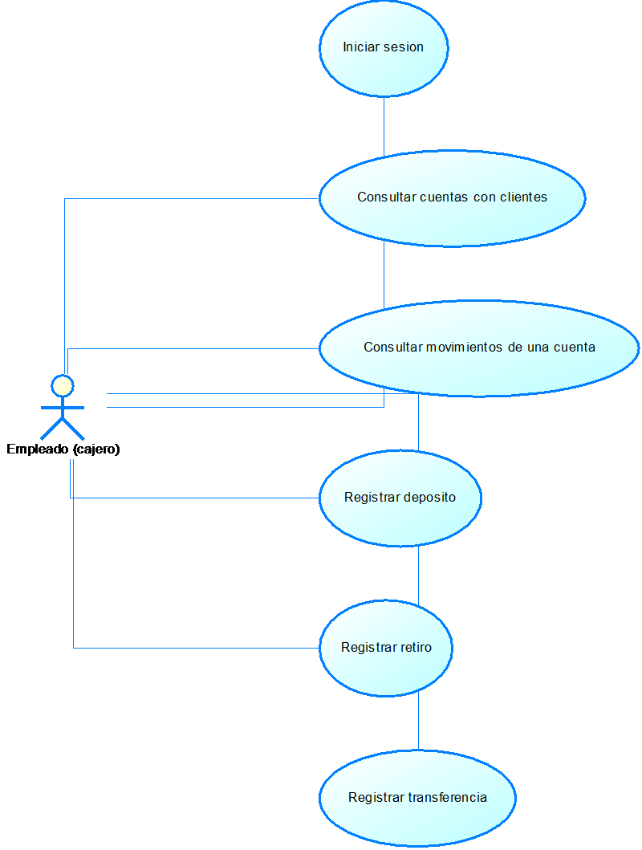
  DESARROLLO
    OBJETIVO
    BASE DE DATOS Y DISEÑO
    SERVIDOR SOAP JAVA
    CLIENTE CONSOLA
    CLIENTE ESCRITORIO
    CLIENTE WEB
    CLIENTE MÓVIL
  CONCLUSIONES
  RECOMENDACIONES
DESARROLLO
  1.2.1 Diagrama de casos de uso

Slide 6
  DESARROLLO
    OBJETIVO
    BASE DE DATOS Y DISEÑO
    SERVIDOR SOAP JAVA
    CLIENTE CONSOLA
    CLIENTE ESCRITORIO
    CLIENTE WEB
    CLIENTE MÓVIL
  CONCLUSIONES
  RECOMENDACIONES
DESARROLLO
  1.2.2 Base de datos eurekabank
  La base eurekabank en MySQL tiene nueve tablas: moneda, sucursal, empleado, usuario, cliente, cuenta, tipo_movimiento, movimiento e intento_acceso.
  Las claves de los usuarios no se guardan en texto plano: se guarda la sal y el SHA-256 de (sal + clave). La base también exige que el saldo no sea negativo y que el importe sea mayor a 0.
  El servicio se conecta con un usuario propio (eureka_app); su clave no está en el código: se entrega a Payara con la opción de la JVM eureka.db.clave.

Slide 7
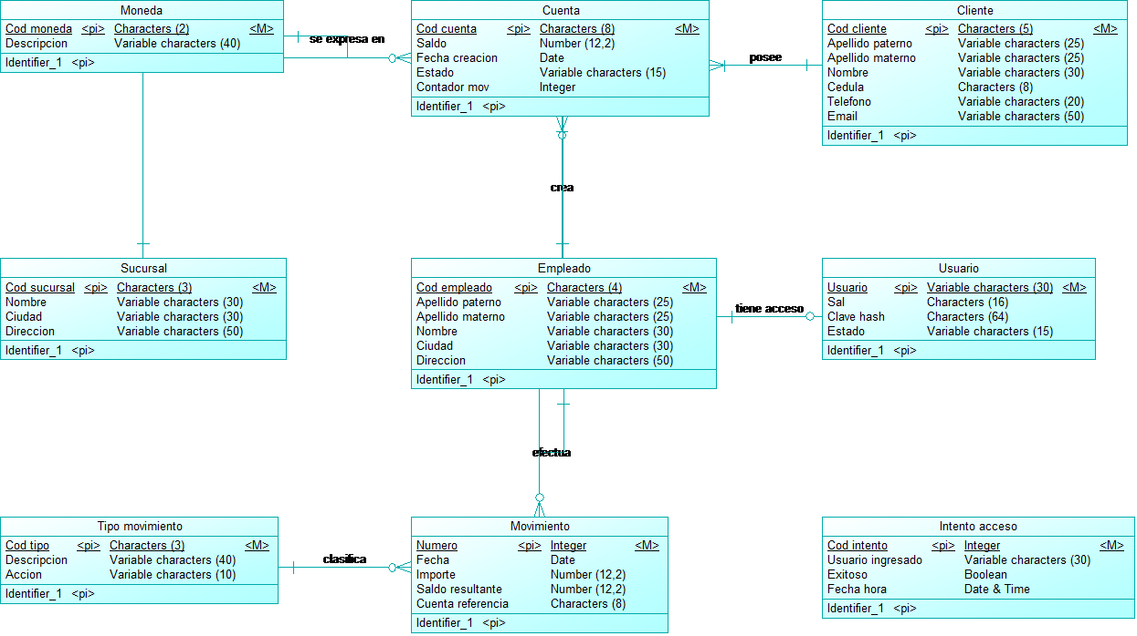
  DESARROLLO
    OBJETIVO
    BASE DE DATOS Y DISEÑO
    SERVIDOR SOAP JAVA
    CLIENTE CONSOLA
    CLIENTE ESCRITORIO
    CLIENTE WEB
    CLIENTE MÓVIL
  CONCLUSIONES
  RECOMENDACIONES
DESARROLLO
  1.2.2 Modelo conceptual

Slide 8
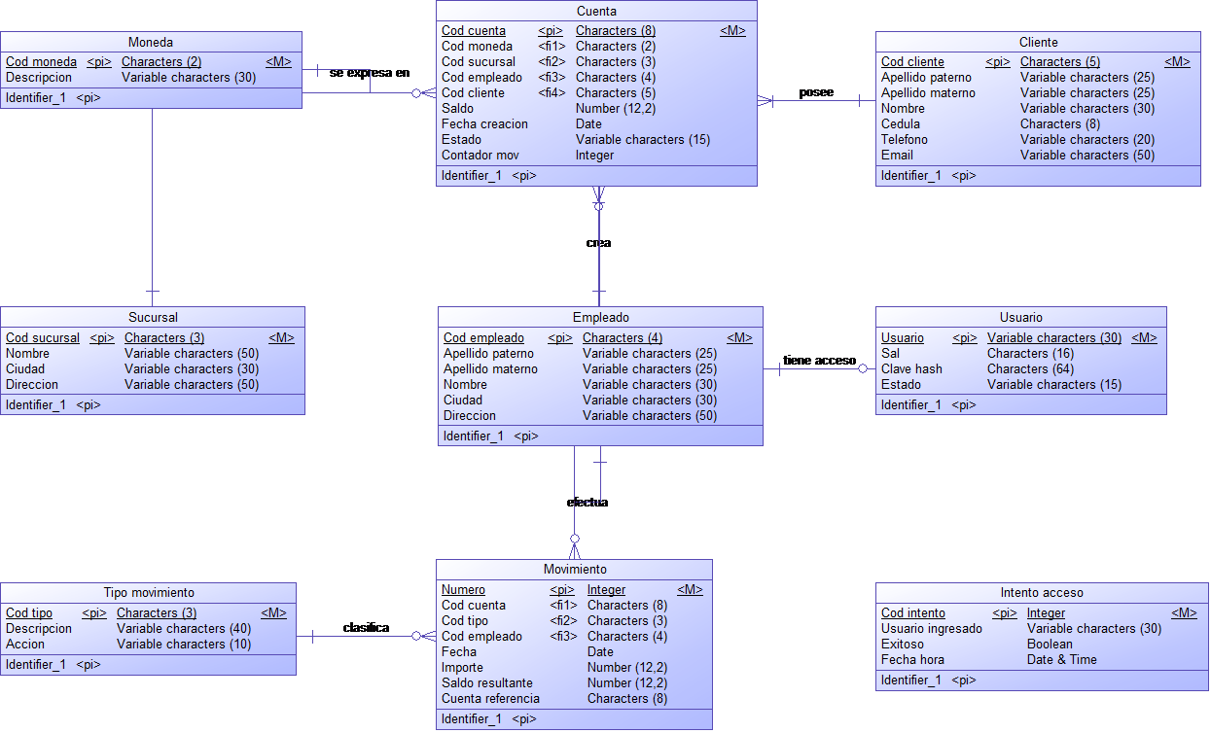
  DESARROLLO
    OBJETIVO
    BASE DE DATOS Y DISEÑO
    SERVIDOR SOAP JAVA
    CLIENTE CONSOLA
    CLIENTE ESCRITORIO
    CLIENTE WEB
    CLIENTE MÓVIL
  CONCLUSIONES
  RECOMENDACIONES
DESARROLLO
  1.2.2 Modelo lógico

Slide 9
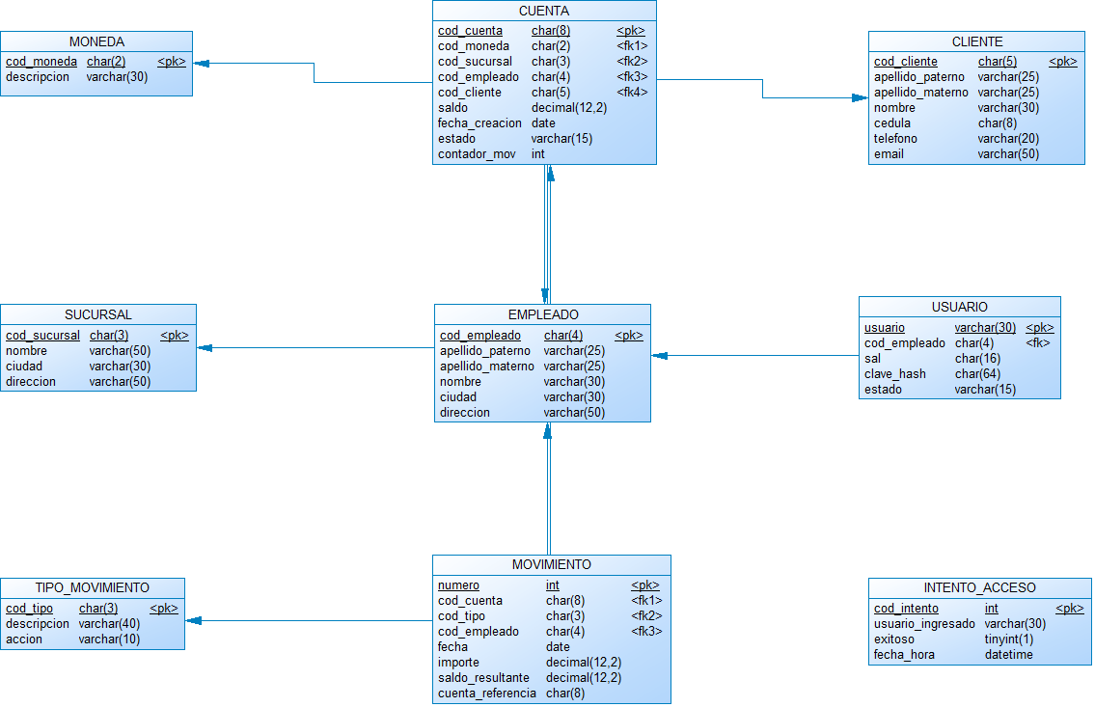
  DESARROLLO
    OBJETIVO
    BASE DE DATOS Y DISEÑO
    SERVIDOR SOAP JAVA
    CLIENTE CONSOLA
    CLIENTE ESCRITORIO
    CLIENTE WEB
    CLIENTE MÓVIL
  CONCLUSIONES
  RECOMENDACIONES
DESARROLLO
  1.2.2 Modelo físico (MySQL)

Slide 10
  DESARROLLO
    OBJETIVO
    BASE DE DATOS Y DISEÑO
    SERVIDOR SOAP JAVA
    CLIENTE CONSOLA
    CLIENTE ESCRITORIO
    CLIENTE WEB
    CLIENTE MÓVIL
  CONCLUSIONES
  RECOMENDACIONES
DESARROLLO
  1.2.3 Arquitectura de la solución
  El servidor SOAP publica el servicio WSEurekaBank en Payara (puerto 8080) y accede a MySQL con JDBC. Los clientes de consola, escritorio y web usan el mismo cliente SOAP (EurekaSoap), que usa solo HttpURLConnection y DOM, y el móvil usa una copia de ese mismo código.
  El contrato del servicio (espacio de nombres y operaciones) es el mismo que el del servidor .NET, por eso los clientes funcionan con ambos cambiando solo la dirección.

Slide 11
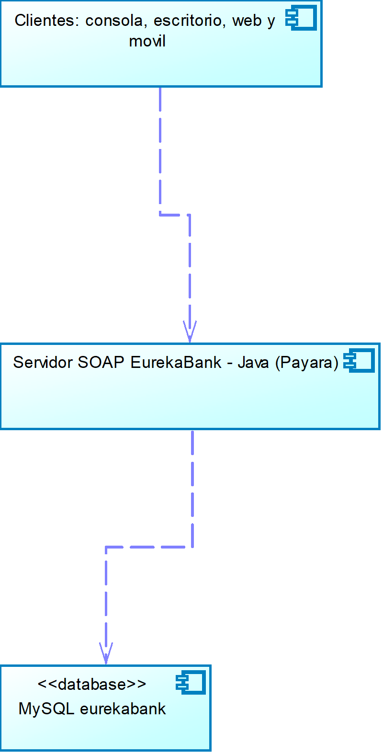
  DESARROLLO
    OBJETIVO
    BASE DE DATOS Y DISEÑO
    SERVIDOR SOAP JAVA
    CLIENTE CONSOLA
    CLIENTE ESCRITORIO
    CLIENTE WEB
    CLIENTE MÓVIL
  CONCLUSIONES
  RECOMENDACIONES
DESARROLLO
  1.2.3 Diagrama de arquitectura

Slide 12
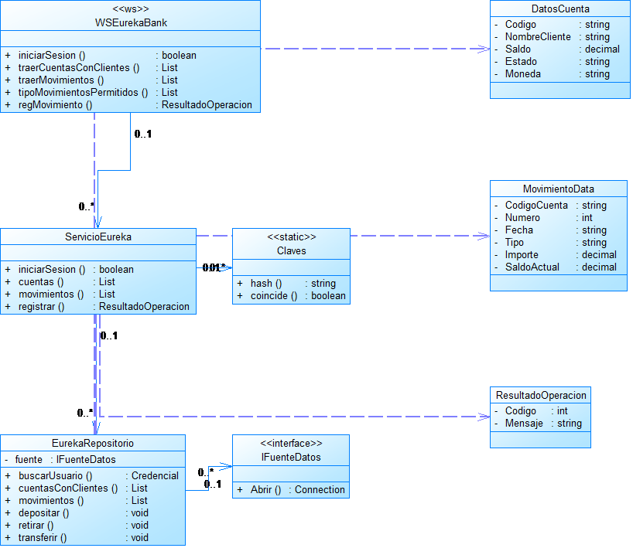
  DESARROLLO
    OBJETIVO
    BASE DE DATOS Y DISEÑO
    SERVIDOR SOAP JAVA
    CLIENTE CONSOLA
    CLIENTE ESCRITORIO
    CLIENTE WEB
    CLIENTE MÓVIL
  CONCLUSIONES
  RECOMENDACIONES
DESARROLLO
  1.2.4 Diagrama de clases del servidor

Slide 13
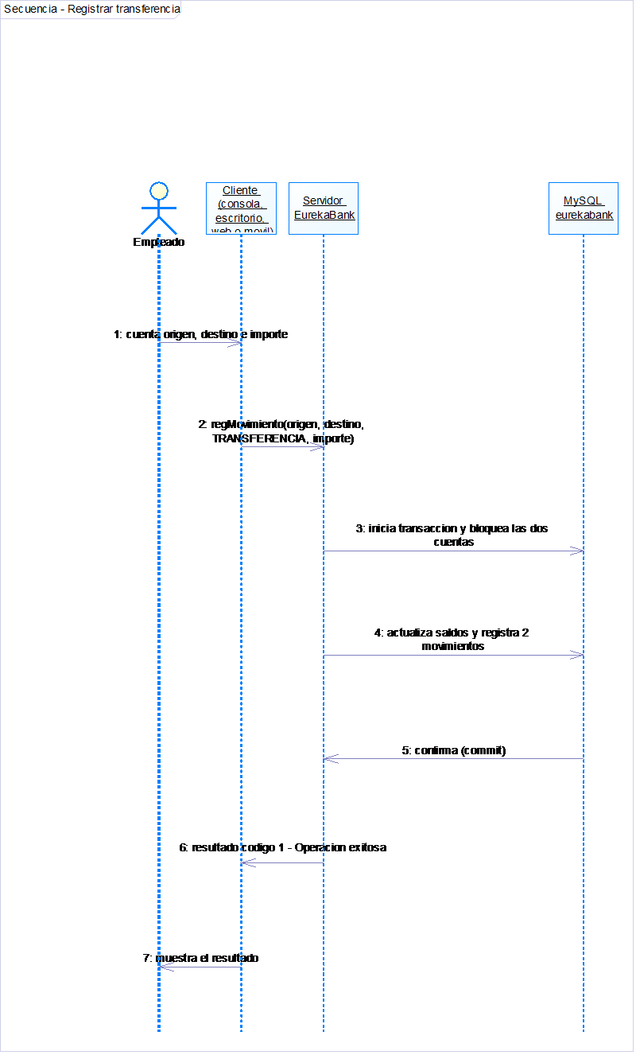
  DESARROLLO
    OBJETIVO
    BASE DE DATOS Y DISEÑO
    SERVIDOR SOAP JAVA
    CLIENTE CONSOLA
    CLIENTE ESCRITORIO
    CLIENTE WEB
    CLIENTE MÓVIL
  CONCLUSIONES
  RECOMENDACIONES
DESARROLLO
  1.2.5 Secuencia: registrar una transferencia

Slide 14
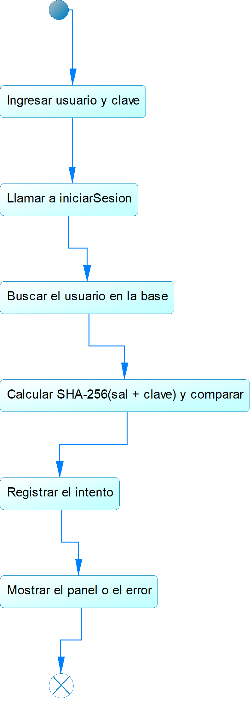
  DESARROLLO
    OBJETIVO
    BASE DE DATOS Y DISEÑO
    SERVIDOR SOAP JAVA
    CLIENTE CONSOLA
    CLIENTE ESCRITORIO
    CLIENTE WEB
    CLIENTE MÓVIL
  CONCLUSIONES
  RECOMENDACIONES
DESARROLLO
  1.2.5 Actividad: iniciar sesión

Slide 15
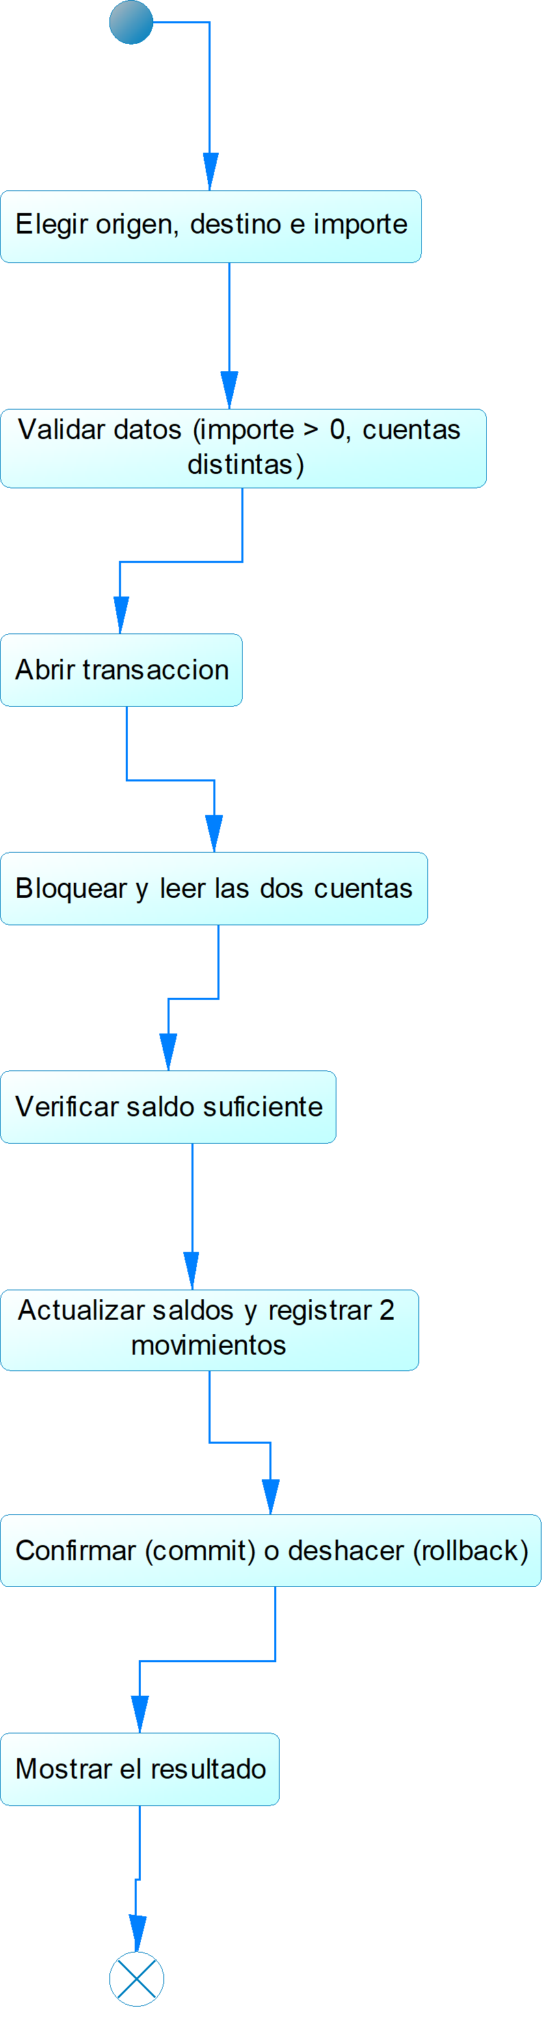
  DESARROLLO
    OBJETIVO
    BASE DE DATOS Y DISEÑO
    SERVIDOR SOAP JAVA
    CLIENTE CONSOLA
    CLIENTE ESCRITORIO
    CLIENTE WEB
    CLIENTE MÓVIL
  CONCLUSIONES
  RECOMENDACIONES
DESARROLLO
  1.2.5 Actividad: registrar una transferencia

Slide 16
  DESARROLLO
    OBJETIVO
    BASE DE DATOS Y DISEÑO
    SERVIDOR SOAP JAVA
    CLIENTE CONSOLA
    CLIENTE ESCRITORIO
    CLIENTE WEB
    CLIENTE MÓVIL
  CONCLUSIONES
  RECOMENDACIONES
DESARROLLO
  1.3.1 Proyecto del servidor
  Proyecto Maven (WAR, Jakarta EE 10) desplegado en Payara con el contexto /WS_EurekaBank_SOAPJAVA_GR07. Está organizado en capas: ws (el servicio WSEurekaBank, que solo delega), servicios (ServicioEureka y Claves), repositorios (EurekaRepositorio, todo el SQL), db (la conexión a MySQL) y modelos.
  La conexión se configura sin tocar el código: propiedades del sistema, variables de entorno o eureka.properties.

Slide 17
  DESARROLLO
    OBJETIVO
    BASE DE DATOS Y DISEÑO
    SERVIDOR SOAP JAVA
    CLIENTE CONSOLA
    CLIENTE ESCRITORIO
    CLIENTE WEB
    CLIENTE MÓVIL
  CONCLUSIONES
  RECOMENDACIONES
DESARROLLO
  1.3.2 Operaciones del servicio
  iniciarSesion(usuario, contrasena) devuelve true o false. traerCuentasConClientes() lista las cuentas activas. traerMovimientos(cuenta) devuelve los movimientos con el saldo después de cada uno.
  tipoMovimientosPermitidos() devuelve DEPOSITO, RETIRO y TRANSFERENCIA. regMovimiento(origen, destino, tipo, importe) registra la operación y devuelve un código (1 éxito, -1 error) con su mensaje.

Slide 18
  DESARROLLO
    OBJETIVO
    BASE DE DATOS Y DISEÑO
    SERVIDOR SOAP JAVA
    CLIENTE CONSOLA
    CLIENTE ESCRITORIO
    CLIENTE WEB
    CLIENTE MÓVIL
  CONCLUSIONES
  RECOMENDACIONES
DESARROLLO
  WSEurekaBank
  Servicio SOAP de EurekaBank.
  Fragmento 1 de 4.
package ec.edu.monster.eureka.ws;
import ec.edu.monster.eureka.db.ConexionMySql;
import ec.edu.monster.eureka.modelos.DatosCuenta;
import ec.edu.monster.eureka.modelos.MovimientoData;
import ec.edu.monster.eureka.modelos.ResultadoOperacion;
import ec.edu.monster.eureka.repositorios.EurekaRepositorio;
import ec.edu.monster.eureka.servicios.ServicioEureka;
import jakarta.jws.WebMethod;
import jakarta.jws.WebParam;
import jakarta.jws.WebResult;
import jakarta.jws.WebService;
import java.util.ArrayList;
import java.util.List;
/** Servicio SOAP de EurekaBank. Solo delega en ServicioEureka (que usa MySQL). */
@WebService(serviceName = "WSEurekaBank", targetNamespace = "http://ws.eurekabank.monster.edu.ec/")
public class WSEurekaBank {

Slide 19
  DESARROLLO
    OBJETIVO
    BASE DE DATOS Y DISEÑO
    SERVIDOR SOAP JAVA
    CLIENTE CONSOLA
    CLIENTE ESCRITORIO
    CLIENTE WEB
    CLIENTE MÓVIL
  CONCLUSIONES
  RECOMENDACIONES
DESARROLLO
  WSEurekaBank
  Servicio SOAP de EurekaBank.
  Fragmento 2 de 4.
private final ServicioEureka servicio;
/** Constructor que usa el servidor de aplicaciones (MySQL). */
public WSEurekaBank() {
this(new ServicioEureka(new EurekaRepositorio(new ConexionMySql())));
}
/** Constructor para pruebas: permite inyectar otro servicio. */
public WSEurekaBank(ServicioEureka servicio) {
this.servicio = servicio;
}
@WebMethod(operationName = "traerMovimientos")
@WebResult(name = "MovimientoData")
public List<MovimientoData> traerMovimientos(@WebParam(name = "cuenta") String cuenta) {
try {
return servicio.movimientos(cuenta);
} catch (RuntimeException e) {
return new ArrayList<>();

Slide 20
  DESARROLLO
    OBJETIVO
    BASE DE DATOS Y DISEÑO
    SERVIDOR SOAP JAVA
    CLIENTE CONSOLA
    CLIENTE ESCRITORIO
    CLIENTE WEB
    CLIENTE MÓVIL
  CONCLUSIONES
  RECOMENDACIONES
DESARROLLO
  WSEurekaBank
  Servicio SOAP de EurekaBank.
  Fragmento 3 de 4.
}
}
@WebMethod(operationName = "regMovimiento")
@WebResult(name = "resultado")
public ResultadoOperacion regMovimiento(@WebParam(name = "cuentaOrigen") String cuentaOrigen,
@WebParam(name = "cuentaDestino") String cuentaDestino, @WebParam(name = "tipo") String tipo,
@WebParam(name = "importe") double importe) {
return servicio.registrar(cuentaOrigen, cuentaDestino, tipo, importe);
}
@WebMethod(operationName = "iniciarSesion")
@WebResult(name = "resultado")
public boolean iniciarSesion(@WebParam(name = "usuario") String usuario,
@WebParam(name = "contrasena") String contrasena) {
try {
return servicio.iniciarSesion(usuario, contrasena);
} catch (RuntimeException e) {
return false;

Slide 21
  DESARROLLO
    OBJETIVO
    BASE DE DATOS Y DISEÑO
    SERVIDOR SOAP JAVA
    CLIENTE CONSOLA
    CLIENTE ESCRITORIO
    CLIENTE WEB
    CLIENTE MÓVIL
  CONCLUSIONES
  RECOMENDACIONES
DESARROLLO
  WSEurekaBank
  Servicio SOAP de EurekaBank.
  Fragmento 4 de 4.
}
}
@WebMethod(operationName = "traerCuentasConClientes")
@WebResult(name = "GetDatosCuentasResult")
public List<DatosCuenta> traerCuentasConClientes() {
try {
return servicio.cuentas();
} catch (RuntimeException e) {
return new ArrayList<>();
}
}
@WebMethod(operationName = "tipoMovimientosPermitidos")
@WebResult(name = "tipoMovimiento")
public List<String> tipoMovimientosPermitidos() {
return new ArrayList<>(servicio.tiposPermitidos());
}
}

Slide 22
  DESARROLLO
    OBJETIVO
    BASE DE DATOS Y DISEÑO
    SERVIDOR SOAP JAVA
    CLIENTE CONSOLA
    CLIENTE ESCRITORIO
    CLIENTE WEB
    CLIENTE MÓVIL
  CONCLUSIONES
  RECOMENDACIONES
DESARROLLO
  DatosCuenta
  Una cuenta activa junto con los datos de su cliente.
  Fragmento 1 de 2.
package ec.edu.monster.eureka.modelos;
import jakarta.xml.bind.annotation.XmlAccessType;
import jakarta.xml.bind.annotation.XmlAccessorType;
import jakarta.xml.bind.annotation.XmlElement;
import jakarta.xml.bind.annotation.XmlRootElement;
import java.math.BigDecimal;
/** Una cuenta activa junto con los datos de su cliente. */
@XmlRootElement(name = "DatosCuenta")
@XmlAccessorType(XmlAccessType.FIELD)
public class DatosCuenta {
@XmlElement(name = "Codigo")
private String codigo;
@XmlElement(name = "NombreCliente")
private String nombreCliente;
@XmlElement(name = "Saldo")
private BigDecimal saldo;
@XmlElement(name = "Estado")
private String estado;
@XmlElement(name = "Moneda")
private String moneda;

Slide 23
  DESARROLLO
    OBJETIVO
    BASE DE DATOS Y DISEÑO
    SERVIDOR SOAP JAVA
    CLIENTE CONSOLA
    CLIENTE ESCRITORIO
    CLIENTE WEB
    CLIENTE MÓVIL
  CONCLUSIONES
  RECOMENDACIONES
DESARROLLO
  DatosCuenta
  Una cuenta activa junto con los datos de su cliente.
  Fragmento 2 de 2.
@XmlElement(name = "EmailCliente")
private String emailCliente;
@XmlElement(name = "TelefonoCliente")
private String telefonoCliente;
public DatosCuenta() {
}
public String getCodigo() { return codigo; }
public void setCodigo(String codigo) { this.codigo = codigo; }
public String getNombreCliente() { return nombreCliente; }
public void setNombreCliente(String nombreCliente) { this.nombreCliente = nombreCliente; }
public BigDecimal getSaldo() { return saldo; }
public void setSaldo(BigDecimal saldo) { this.saldo = saldo; }
public String getEstado() { return estado; }
public void setEstado(String estado) { this.estado = estado; }
public String getMoneda() { return moneda; }
public void setMoneda(String moneda) { this.moneda = moneda; }
public String getEmailCliente() { return emailCliente; }
public void setEmailCliente(String emailCliente) { this.emailCliente = emailCliente; }
public String getTelefonoCliente() { return telefonoCliente; }
public void setTelefonoCliente(String telefonoCliente) { this.telefonoCliente = telefonoCliente; }
}

Slide 24
  DESARROLLO
    OBJETIVO
    BASE DE DATOS Y DISEÑO
    SERVIDOR SOAP JAVA
    CLIENTE CONSOLA
    CLIENTE ESCRITORIO
    CLIENTE WEB
    CLIENTE MÓVIL
  CONCLUSIONES
  RECOMENDACIONES
DESARROLLO
  ServicioEureka
  Reglas de EurekaBank: validacion de datos, inicio de sesion y operaciones de dinero.
  Fragmento 1 de 4.
package ec.edu.monster.eureka.servicios;
import ec.edu.monster.eureka.modelos.DatosCuenta;
import ec.edu.monster.eureka.modelos.MovimientoData;
import ec.edu.monster.eureka.modelos.ResultadoOperacion;
import ec.edu.monster.eureka.repositorios.EurekaRepositorio;
import ec.edu.monster.eureka.repositorios.EurekaRepositorio.CredencialUsuario;
import java.math.BigDecimal;
import java.math.RoundingMode;
import java.util.List;
import java.util.Optional;
/** Reglas de EurekaBank: validacion de datos, inicio de sesion y operaciones de dinero. */
public class ServicioEureka {
public static final List<String> TIPOS_PERMITIDOS = List.of("DEPOSITO", "RETIRO", "TRANSFERENCIA");
/** Empleado que registra las operaciones hechas desde los clientes (cajero por defecto). */
public static final String EMPLEADO_POR_DEFECTO = "0001";
private final EurekaRepositorio repo;
public ServicioEureka(EurekaRepositorio repo) {
this.repo = repo;
}

Slide 25
  DESARROLLO
    OBJETIVO
    BASE DE DATOS Y DISEÑO
    SERVIDOR SOAP JAVA
    CLIENTE CONSOLA
    CLIENTE ESCRITORIO
    CLIENTE WEB
    CLIENTE MÓVIL
  CONCLUSIONES
  RECOMENDACIONES
DESARROLLO
  ServicioEureka
  Reglas de EurekaBank: validacion de datos, inicio de sesion y operaciones de dinero.
  Fragmento 2 de 4.
public boolean iniciarSesion(String usuario, String contrasena) {
if (usuario == null || usuario.isBlank() || contrasena == null || contrasena.isEmpty()) {
return false;
}
Optional<CredencialUsuario> u = repo.buscarUsuario(usuario.trim());
boolean ok = u.isPresent() && "ACTIVO".equals(u.get().estado())
&& Claves.coincide(u.get().sal(), contrasena, u.get().claveHash());
repo.registrarIntento(usuario.trim(), ok);
return ok;
}
public List<DatosCuenta> cuentas() {
return repo.cuentasConClientes();
}
public List<MovimientoData> movimientos(String cuenta) {
return repo.movimientos(cuenta);
}
public List<String> tiposPermitidos() {
return TIPOS_PERMITIDOS;
}

Slide 26
  DESARROLLO
    OBJETIVO
    BASE DE DATOS Y DISEÑO
    SERVIDOR SOAP JAVA
    CLIENTE CONSOLA
    CLIENTE ESCRITORIO
    CLIENTE WEB
    CLIENTE MÓVIL
  CONCLUSIONES
  RECOMENDACIONES
DESARROLLO
  ServicioEureka
  Reglas de EurekaBank: validacion de datos, inicio de sesion y operaciones de dinero.
  Fragmento 3 de 4.
public ResultadoOperacion registrar(String origen, String destino, String tipo, double importe) {
if (origen == null || origen.isBlank()) {
return ResultadoOperacion.error("Cuenta origen es requerida");
}
if (Double.isNaN(importe) || importe <= 0) {
return ResultadoOperacion.error("El importe debe ser mayor a 0");
}
if (tipo == null || tipo.isBlank()) {
return ResultadoOperacion.error("Tipo de movimiento es requerido");
}
BigDecimal monto = BigDecimal.valueOf(importe).setScale(2, RoundingMode.HALF_UP);
if (monto.signum() <= 0) {
return ResultadoOperacion.error("El importe debe ser mayor a 0");
}
String cuentaOrigen = origen.trim();
boolean hayDestino = destino != null && !destino.isBlank();
try {
switch (tipo.trim().toUpperCase()) {
case "DEPOSITO":
if (hayDestino) {
return ResultadoOperacion.error("Depósito no debe tener cuenta destino");
}
repo.depositar(cuentaOrigen, monto, EMPLEADO_POR_DEFECTO);
break;

Slide 27
  DESARROLLO
    OBJETIVO
    BASE DE DATOS Y DISEÑO
    SERVIDOR SOAP JAVA
    CLIENTE CONSOLA
    CLIENTE ESCRITORIO
    CLIENTE WEB
    CLIENTE MÓVIL
  CONCLUSIONES
  RECOMENDACIONES
DESARROLLO
  ServicioEureka
  Reglas de EurekaBank: validacion de datos, inicio de sesion y operaciones de dinero.
  Fragmento 4 de 4.
case "RETIRO":
if (hayDestino) {
return ResultadoOperacion.error("Retiro no debe tener cuenta destino");
}
repo.retirar(cuentaOrigen, monto, EMPLEADO_POR_DEFECTO);
break;
case "TRANSFERENCIA":
if (!hayDestino) {
return ResultadoOperacion.error("Cuenta destino es requerida para transferencia");
}
repo.transferir(cuentaOrigen, destino.trim(), monto, EMPLEADO_POR_DEFECTO);
break;
default:
return ResultadoOperacion.error("Tipo de movimiento no válido: " + tipo);
}
return ResultadoOperacion.exito();
} catch (EurekaRepositorio.ReglaNegocio e) {
return ResultadoOperacion.error(e.getMessage());
} catch (RuntimeException e) {
return ResultadoOperacion.error("Error interno del servidor");
}
}
}

Slide 28
  DESARROLLO
    OBJETIVO
    BASE DE DATOS Y DISEÑO
    SERVIDOR SOAP JAVA
    CLIENTE CONSOLA
    CLIENTE ESCRITORIO
    CLIENTE WEB
    CLIENTE MÓVIL
  CONCLUSIONES
  RECOMENDACIONES
DESARROLLO
  Claves
  Hash de claves: SHA-256 de (sal + clave), en hexadecimal minuscula.
  Fragmento 1 de 2.
package ec.edu.monster.eureka.servicios;
import java.nio.charset.StandardCharsets;
import java.security.MessageDigest;
import java.security.NoSuchAlgorithmException;
/** Hash de claves: SHA-256 de (sal + clave), en hexadecimal minuscula. */
public final class Claves {
private Claves() {
}
public static String hash(String sal, String clave) {
try {
byte[] h = MessageDigest.getInstance("SHA-256").digest((sal + clave).getBytes(StandardCharsets.UTF_8));
StringBuilder sb = new StringBuilder();

Slide 29
  DESARROLLO
    OBJETIVO
    BASE DE DATOS Y DISEÑO
    SERVIDOR SOAP JAVA
    CLIENTE CONSOLA
    CLIENTE ESCRITORIO
    CLIENTE WEB
    CLIENTE MÓVIL
  CONCLUSIONES
  RECOMENDACIONES
DESARROLLO
  Claves
  Hash de claves: SHA-256 de (sal + clave), en hexadecimal minuscula.
  Fragmento 2 de 2.
for (byte b : h) {
sb.append(String.format("%02x", b));
}
return sb.toString();
} catch (NoSuchAlgorithmException e) {
throw new IllegalStateException(e);
}
}
/** Comparacion en tiempo constante. */
public static boolean coincide(String sal, String clave, String hashGuardado) {
return MessageDigest.isEqual(hash(sal, clave).getBytes(StandardCharsets.UTF_8),
hashGuardado.getBytes(StandardCharsets.UTF_8));
}
}

Slide 30
  DESARROLLO
    OBJETIVO
    BASE DE DATOS Y DISEÑO
    SERVIDOR SOAP JAVA
    CLIENTE CONSOLA
    CLIENTE ESCRITORIO
    CLIENTE WEB
    CLIENTE MÓVIL
  CONCLUSIONES
  RECOMENDACIONES
DESARROLLO
  EurekaRepositorio
  Todo el SQL de EurekaBank.
  Fragmento 1 de 9.
package ec.edu.monster.eureka.repositorios;
import ec.edu.monster.eureka.db.FuenteDatos;
import ec.edu.monster.eureka.modelos.DatosCuenta;
import ec.edu.monster.eureka.modelos.MovimientoData;
import java.math.BigDecimal;
import java.sql.Connection;
import java.sql.PreparedStatement;
import java.sql.ResultSet;
import java.sql.SQLException;
import java.util.ArrayList;
import java.util.List;
import java.util.Optional;
/** Todo el SQL de EurekaBank. Las operaciones que mueven dinero corren en una sola transaccion. */
public class EurekaRepositorio {
/** Error de regla de negocio (saldo insuficiente, cuenta inexistente...). Su mensaje se muestra al usuario. */
public static class ReglaNegocio extends RuntimeException {
public ReglaNegocio(String mensaje) {
super(mensaje);
}
}

Slide 31
  DESARROLLO
    OBJETIVO
    BASE DE DATOS Y DISEÑO
    SERVIDOR SOAP JAVA
    CLIENTE CONSOLA
    CLIENTE ESCRITORIO
    CLIENTE WEB
    CLIENTE MÓVIL
  CONCLUSIONES
  RECOMENDACIONES
DESARROLLO
  EurekaRepositorio
  Todo el SQL de EurekaBank.
  Fragmento 2 de 9.
/** Usuario con su sal y el hash guardado. */
public record CredencialUsuario(String usuario, String codEmpleado, String sal, String claveHash, String estado) {
}
private final FuenteDatos fuente;
public EurekaRepositorio(FuenteDatos fuente) {
this.fuente = fuente;
}
public Optional<CredencialUsuario> buscarUsuario(String usuario) {
String sql = "SELECT usuario, cod_empleado, sal, clave_hash, estado FROM usuario WHERE usuario = ?";
try (Connection cn = fuente.obtenerConexion(); PreparedStatement ps = cn.prepareStatement(sql)) {
ps.setString(1, usuario);
try (ResultSet rs = ps.executeQuery()) {
if (rs.next()) {
return Optional.of(new CredencialUsuario(rs.getString(1), rs.getString(2), rs.getString(3),
rs.getString(4), rs.getString(5)));
}
return Optional.empty();
}
} catch (SQLException e) {
throw new IllegalStateException("No se pudo consultar el usuario: " + e.getMessage(), e);
}

Slide 32
  DESARROLLO
    OBJETIVO
    BASE DE DATOS Y DISEÑO
    SERVIDOR SOAP JAVA
    CLIENTE CONSOLA
    CLIENTE ESCRITORIO
    CLIENTE WEB
    CLIENTE MÓVIL
  CONCLUSIONES
  RECOMENDACIONES
DESARROLLO
  EurekaRepositorio
  Todo el SQL de EurekaBank.
  Fragmento 3 de 9.
}
public void registrarIntento(String usuario, boolean exitoso) {
String sql = "INSERT INTO intento_acceso (usuario, exitoso) VALUES (?, ?)";
try (Connection cn = fuente.obtenerConexion(); PreparedStatement ps = cn.prepareStatement(sql)) {
ps.setString(1, usuario);
ps.setInt(2, exitoso ? 1 : 0);
ps.executeUpdate();
} catch (SQLException e) {
// el registro de intentos no debe impedir el inicio de sesion
}
}
public List<DatosCuenta> cuentasConClientes() {
String sql = "SELECT c.cod_cuenta, m.descripcion AS moneda, c.saldo, c.estado, cl.apellido_paterno, "
+ "cl.apellido_materno, cl.nombre, cl.email, cl.telefono FROM cuenta c "
+ "JOIN cliente cl ON cl.cod_cliente = c.cod_cliente JOIN moneda m ON m.cod_moneda = c.cod_moneda "
+ "WHERE c.estado = 'ACTIVO' ORDER BY c.cod_cuenta";
List<DatosCuenta> lista = new ArrayList<>();
try (Connection cn = fuente.obtenerConexion(); PreparedStatement ps = cn.prepareStatement(sql);
ResultSet rs = ps.executeQuery()) {
while (rs.next()) {
DatosCuenta d = new DatosCuenta();
d.setCodigo(rs.getString("cod_cuenta"));

Slide 33
  DESARROLLO
    OBJETIVO
    BASE DE DATOS Y DISEÑO
    SERVIDOR SOAP JAVA
    CLIENTE CONSOLA
    CLIENTE ESCRITORIO
    CLIENTE WEB
    CLIENTE MÓVIL
  CONCLUSIONES
  RECOMENDACIONES
DESARROLLO
  EurekaRepositorio
  Todo el SQL de EurekaBank.
  Fragmento 4 de 9.
d.setMoneda(rs.getString("moneda"));
d.setSaldo(rs.getBigDecimal("saldo"));
d.setEstado(rs.getString("estado"));
d.setNombreCliente((rs.getString("apellido_paterno") + " " + rs.getString("apellido_materno") + ", "
+ rs.getString("nombre")).trim());
d.setEmailCliente(rs.getString("email"));
d.setTelefonoCliente(rs.getString("telefono"));
lista.add(d);
}
} catch (SQLException e) {
throw new IllegalStateException("No se pudieron leer las cuentas: " + e.getMessage(), e);
}
return lista;
}
/** Movimientos de una cuenta (o de todas si cuenta es vacia), del mas reciente al mas antiguo. */
public List<MovimientoData> movimientos(String cuenta) {
boolean filtrar = cuenta != null && !cuenta.isBlank();
String sql = "SELECT mv.cod_cuenta, mv.numero, mv.fecha, t.descripcion, t.accion, mv.importe, mv.saldo_resultante, "
+ "mv.cuenta_referencia, cl.apellido_paterno, cl.apellido_materno, cl.nombre FROM movimiento mv "
+ "JOIN tipo_movimiento t ON t.cod_tipo = mv.cod_tipo JOIN cuenta c ON c.cod_cuenta = mv.cod_cuenta "
+ "JOIN cliente cl ON cl.cod_cliente = c.cod_cliente " + (filtrar ? "WHERE mv.cod_cuenta = ? " : "")
+ "ORDER BY mv.fecha DESC, mv.cod_cuenta, mv.numero DESC";
List<MovimientoData> lista = new ArrayList<>();

Slide 34
  DESARROLLO
    OBJETIVO
    BASE DE DATOS Y DISEÑO
    SERVIDOR SOAP JAVA
    CLIENTE CONSOLA
    CLIENTE ESCRITORIO
    CLIENTE WEB
    CLIENTE MÓVIL
  CONCLUSIONES
  RECOMENDACIONES
DESARROLLO
  EurekaRepositorio
  Todo el SQL de EurekaBank.
  Fragmento 5 de 9.
try (Connection cn = fuente.obtenerConexion(); PreparedStatement ps = cn.prepareStatement(sql)) {
if (filtrar) {
ps.setString(1, cuenta.trim());
}
try (ResultSet rs = ps.executeQuery()) {
while (rs.next()) {
MovimientoData m = new MovimientoData();
m.setCodigoCuenta(rs.getString("cod_cuenta"));
m.setNumero(rs.getInt("numero"));
m.setFecha(rs.getDate("fecha").toString());
m.setTipo(rs.getString("descripcion") + ("INGRESO".equals(rs.getString("accion")) ? " Entrada" : " Salida"));
m.setImporte(rs.getBigDecimal("importe"));
m.setSaldoActual(rs.getBigDecimal("saldo_resultante"));
String ref = rs.getString("cuenta_referencia");
m.setReferencia(ref == null || ref.isBlank() ? null : ref.trim());
m.setNombreCliente((rs.getString("apellido_paterno") + " " + rs.getString("apellido_materno") + ", "
+ rs.getString("nombre")).trim());
lista.add(m);
}
}
} catch (SQLException e) {
throw new IllegalStateException("No se pudieron leer los movimientos: " + e.getMessage(), e);
}
return lista;

Slide 35
  DESARROLLO
    OBJETIVO
    BASE DE DATOS Y DISEÑO
    SERVIDOR SOAP JAVA
    CLIENTE CONSOLA
    CLIENTE ESCRITORIO
    CLIENTE WEB
    CLIENTE MÓVIL
  CONCLUSIONES
  RECOMENDACIONES
DESARROLLO
  EurekaRepositorio
  Todo el SQL de EurekaBank.
  Fragmento 6 de 9.
}
public void depositar(String cuenta, BigDecimal importe, String empleado) {
mover(List.of(new Paso(cuenta, "003", true, null)), importe, empleado);
}
public void retirar(String cuenta, BigDecimal importe, String empleado) {
mover(List.of(new Paso(cuenta, "004", false, null)), importe, empleado);
}
public void transferir(String origen, String destino, BigDecimal importe, String empleado) {
if (origen.equals(destino)) {
throw new ReglaNegocio("No se puede transferir a la misma cuenta.");
}
mover(List.of(new Paso(origen, "009", false, destino), new Paso(destino, "008", true, origen)), importe, empleado);
}
private record Paso(String cuenta, String tipo, boolean ingreso, String referencia) {
}
/** Aplica todos los pasos o ninguno: si uno falla se deshace todo. */
private void mover(List<Paso> pasos, BigDecimal importe, String empleado) {
try (Connection cn = fuente.obtenerConexion()) {
cn.setAutoCommit(false);

Slide 36
  DESARROLLO
    OBJETIVO
    BASE DE DATOS Y DISEÑO
    SERVIDOR SOAP JAVA
    CLIENTE CONSOLA
    CLIENTE ESCRITORIO
    CLIENTE WEB
    CLIENTE MÓVIL
  CONCLUSIONES
  RECOMENDACIONES
DESARROLLO
  EurekaRepositorio
  Todo el SQL de EurekaBank.
  Fragmento 7 de 9.
try {
verificarEmpleado(cn, empleado);
for (Paso p : pasos) {
aplicar(cn, p, importe, empleado);
}
cn.commit();
} catch (RuntimeException | SQLException e) {
cn.rollback();
throw e;
}
} catch (SQLException e) {
throw new IllegalStateException("Error de base de datos: " + e.getMessage(), e);
}
}
private void verificarEmpleado(Connection cn, String empleado) throws SQLException {
try (PreparedStatement ps = cn.prepareStatement(
"SELECT 1 FROM usuario WHERE cod_empleado = ? AND estado = 'ACTIVO'")) {
ps.setString(1, empleado);
try (ResultSet rs = ps.executeQuery()) {
if (!rs.next()) {
throw new ReglaNegocio("El empleado " + empleado + " no existe o no esta activo.");
}
}

Slide 37
  DESARROLLO
    OBJETIVO
    BASE DE DATOS Y DISEÑO
    SERVIDOR SOAP JAVA
    CLIENTE CONSOLA
    CLIENTE ESCRITORIO
    CLIENTE WEB
    CLIENTE MÓVIL
  CONCLUSIONES
  RECOMENDACIONES
DESARROLLO
  EurekaRepositorio
  Todo el SQL de EurekaBank.
  Fragmento 8 de 9.
}
}
private void aplicar(Connection cn, Paso p, BigDecimal importe, String empleado) throws SQLException {
BigDecimal saldo;
int contador;
try (PreparedStatement ps = cn.prepareStatement(
"SELECT saldo, contador_mov, estado FROM cuenta WHERE cod_cuenta = ? FOR UPDATE")) {
ps.setString(1, p.cuenta());
try (ResultSet rs = ps.executeQuery()) {
if (!rs.next()) {
throw new ReglaNegocio("La cuenta " + p.cuenta() + " no existe.");
}
if (!"ACTIVO".equals(rs.getString("estado"))) {
throw new ReglaNegocio("La cuenta " + p.cuenta() + " no esta activa.");
}
saldo = rs.getBigDecimal("saldo");
contador = rs.getInt("contador_mov");
}
}
if (!p.ingreso() && saldo.compareTo(importe) < 0) {
throw new ReglaNegocio("Saldo insuficiente en la cuenta " + p.cuenta() + ".");
}
BigDecimal nuevo = p.ingreso() ? saldo.add(importe) : saldo.subtract(importe);

Slide 38
  DESARROLLO
    OBJETIVO
    BASE DE DATOS Y DISEÑO
    SERVIDOR SOAP JAVA
    CLIENTE CONSOLA
    CLIENTE ESCRITORIO
    CLIENTE WEB
    CLIENTE MÓVIL
  CONCLUSIONES
  RECOMENDACIONES
DESARROLLO
  EurekaRepositorio
  Todo el SQL de EurekaBank.
  Fragmento 9 de 9.
try (PreparedStatement ps = cn.prepareStatement(
"UPDATE cuenta SET saldo = ?, contador_mov = ? WHERE cod_cuenta = ?")) {
ps.setBigDecimal(1, nuevo);
ps.setInt(2, contador + 1);
ps.setString(3, p.cuenta());
ps.executeUpdate();
}
try (PreparedStatement ps = cn.prepareStatement("INSERT INTO movimiento (cod_cuenta, numero, fecha, cod_empleado, "
+ "cod_tipo, importe, saldo_resultante, cuenta_referencia) VALUES (?, ?, CURRENT_DATE, ?, ?, ?, ?, ?)")) {
ps.setString(1, p.cuenta());
ps.setInt(2, contador + 1);
ps.setString(3, empleado);
ps.setString(4, p.tipo());
ps.setBigDecimal(5, importe);
ps.setBigDecimal(6, nuevo);
ps.setString(7, p.referencia());
ps.executeUpdate();
}
}
}

Slide 39
  DESARROLLO
    OBJETIVO
    BASE DE DATOS Y DISEÑO
    SERVIDOR SOAP JAVA
    CLIENTE CONSOLA
    CLIENTE ESCRITORIO
    CLIENTE WEB
    CLIENTE MÓVIL
  CONCLUSIONES
  RECOMENDACIONES
DESARROLLO
  ConexionMySql
  Conexion a MySQL (esquema "eurekabank").
  Fragmento 1 de 3.
package ec.edu.monster.eureka.db;
import java.io.IOException;
import java.io.InputStream;
import java.sql.Connection;
import java.sql.DriverManager;
import java.sql.SQLException;
import java.util.Properties;
/**
* Conexion a MySQL (esquema "eurekabank").
*
* Los datos de conexion no estan en el codigo: se leen, en este orden, de
* 1) propiedades del sistema (-Deureka.db.url, -Deureka.db.usuario, -Deureka.db.clave),
* 2) variables de entorno (EUREKA_DB_URL, EUREKA_DB_USUARIO, EUREKA_DB_CLAVE),
* 3) el archivo eureka.properties del classpath (valores por defecto de desarrollo).
*/
public class ConexionMySql implements FuenteDatos {

Slide 40
  DESARROLLO
    OBJETIVO
    BASE DE DATOS Y DISEÑO
    SERVIDOR SOAP JAVA
    CLIENTE CONSOLA
    CLIENTE ESCRITORIO
    CLIENTE WEB
    CLIENTE MÓVIL
  CONCLUSIONES
  RECOMENDACIONES
DESARROLLO
  ConexionMySql
  Conexion a MySQL (esquema "eurekabank").
  Fragmento 2 de 3.
private final String url;
private final String usuario;
private final String clave;
public ConexionMySql() {
Properties archivo = new Properties();
try (InputStream in = ConexionMySql.class.getResourceAsStream("/eureka.properties")) {
if (in != null) {
archivo.load(in);
}
} catch (IOException e) {
// se usan los valores por defecto
}
this.url = valor("eureka.db.url", "EUREKA_DB_URL", archivo.getProperty("db.url",
"jdbc:mysql://localhost:3306/eurekabank?useSSL=false&allowPublicKeyRetrieval=true&serverTimezone=America/Guayaquil"));
this.usuario = valor("eureka.db.usuario", "EUREKA_DB_USUARIO", archivo.getProperty("db.usuario", "eureka_app"));
this.clave = valor("eureka.db.clave", "EUREKA_DB_CLAVE", archivo.getProperty("db.clave", ""));
}

Slide 41
  DESARROLLO
    OBJETIVO
    BASE DE DATOS Y DISEÑO
    SERVIDOR SOAP JAVA
    CLIENTE CONSOLA
    CLIENTE ESCRITORIO
    CLIENTE WEB
    CLIENTE MÓVIL
  CONCLUSIONES
  RECOMENDACIONES
DESARROLLO
  ConexionMySql
  Conexion a MySQL (esquema "eurekabank").
  Fragmento 3 de 3.
private static String valor(String propiedad, String variable, String porDefecto) {
String v = System.getProperty(propiedad);
if (v == null || v.isBlank()) {
v = System.getenv(variable);
}
return (v == null || v.isBlank()) ? porDefecto : v;
}
@Override
public Connection obtenerConexion() throws SQLException {
try {
Class.forName("com.mysql.cj.jdbc.Driver");
} catch (ClassNotFoundException e) {
throw new SQLException("No se encuentra el driver de MySQL", e);
}
return DriverManager.getConnection(url, usuario, clave);
}
}

Slide 42
  DESARROLLO
    OBJETIVO
    BASE DE DATOS Y DISEÑO
    SERVIDOR SOAP JAVA
    CLIENTE CONSOLA
    CLIENTE ESCRITORIO
    CLIENTE WEB
    CLIENTE MÓVIL
  CONCLUSIONES
  RECOMENDACIONES
DESARROLLO
  1.3.3 Pruebas
  Con mvn clean package se ejecutan 27 pruebas con una base H2 en modo MySQL creada con los scripts reales (tablas y datos): inicio de sesión, consultas, depósito, retiro, transferencia, saldo insuficiente, deshacer una transferencia fallida, validaciones y el servicio SOAP de extremo a extremo.
  Además, el servicio se desplegó en Payara y se probó contra MySQL real con los clientes.

Slide 43
  DESARROLLO
    OBJETIVO
    BASE DE DATOS Y DISEÑO
    SERVIDOR SOAP JAVA
    CLIENTE CONSOLA
    CLIENTE ESCRITORIO
    CLIENTE WEB
    CLIENTE MÓVIL
  CONCLUSIONES
  RECOMENDACIONES
DESARROLLO
  ServicioEurekaTest
  ServicioEurekaTest
  Fragmento 1 de 7.
package ec.edu.monster.eureka;
import static org.junit.jupiter.api.Assertions.assertEquals;
import static org.junit.jupiter.api.Assertions.assertFalse;
import static org.junit.jupiter.api.Assertions.assertNotEquals;
import static org.junit.jupiter.api.Assertions.assertTrue;
import ec.edu.monster.eureka.db.FuenteDatos;
import ec.edu.monster.eureka.modelos.MovimientoData;
import ec.edu.monster.eureka.repositorios.EurekaRepositorio;
import ec.edu.monster.eureka.servicios.Claves;
import ec.edu.monster.eureka.servicios.ServicioEureka;
import java.math.BigDecimal;
import java.sql.Connection;
import java.sql.ResultSet;
import java.sql.Statement;
import java.util.List;
import java.util.concurrent.atomic.AtomicInteger;
import org.junit.jupiter.api.BeforeEach;
import org.junit.jupiter.api.Test;
import org.junit.jupiter.params.ParameterizedTest;
import org.junit.jupiter.params.provider.CsvSource;
class ServicioEurekaTest {

Slide 44
  DESARROLLO
    OBJETIVO
    BASE DE DATOS Y DISEÑO
    SERVIDOR SOAP JAVA
    CLIENTE CONSOLA
    CLIENTE ESCRITORIO
    CLIENTE WEB
    CLIENTE MÓVIL
  CONCLUSIONES
  RECOMENDACIONES
DESARROLLO
  ServicioEurekaTest
  ServicioEurekaTest
  Fragmento 2 de 7.
private static final AtomicInteger CONTADOR = new AtomicInteger();
private FuenteDatos bd;
private ServicioEureka servicio;
@BeforeEach
void preparar() throws Exception {
bd = BaseDatosPrueba.crear("eureka_serv_" + CONTADOR.incrementAndGet());
servicio = new ServicioEureka(new EurekaRepositorio(bd));
}
private BigDecimal saldo(String cuenta) throws Exception {
try (Connection cn = bd.obtenerConexion(); Statement st = cn.createStatement();
ResultSet rs = st.executeQuery("SELECT saldo FROM cuenta WHERE cod_cuenta = '" + cuenta + "'")) {
rs.next();
return rs.getBigDecimal(1);
}
}
private int contar(String tabla) throws Exception {
try (Connection cn = bd.obtenerConexion(); Statement st = cn.createStatement();
ResultSet rs = st.executeQuery("SELECT COUNT(*) FROM " + tabla)) {
rs.next();
return rs.getInt(1);

Slide 45
  DESARROLLO
    OBJETIVO
    BASE DE DATOS Y DISEÑO
    SERVIDOR SOAP JAVA
    CLIENTE CONSOLA
    CLIENTE ESCRITORIO
    CLIENTE WEB
    CLIENTE MÓVIL
  CONCLUSIONES
  RECOMENDACIONES
DESARROLLO
  ServicioEurekaTest
  ServicioEurekaTest
  Fragmento 3 de 7.
}
}
// ---------- sesion ----------
@Test
void loginCorrecto() {
assertTrue(servicio.iniciarSesion("lmoran", "Eureka2026!"));
}
@Test
void loginIncorrecto() {
assertFalse(servicio.iniciarSesion("lmoran", "otra"));
assertFalse(servicio.iniciarSesion("nadie", "Eureka2026!"));
assertFalse(servicio.iniciarSesion("", ""));
assertFalse(servicio.iniciarSesion(null, null));
}
@Test
void loginRegistraIntentos() throws Exception {
servicio.iniciarSesion("lmoran", "mala");
servicio.iniciarSesion("lmoran", "Eureka2026!");
assertEquals(2, contar("intento_acceso"));
}

Slide 46
  DESARROLLO
    OBJETIVO
    BASE DE DATOS Y DISEÑO
    SERVIDOR SOAP JAVA
    CLIENTE CONSOLA
    CLIENTE ESCRITORIO
    CLIENTE WEB
    CLIENTE MÓVIL
  CONCLUSIONES
  RECOMENDACIONES
DESARROLLO
  ServicioEurekaTest
  ServicioEurekaTest
  Fragmento 4 de 7.
@Test
void laClaveNoEstaEnTextoPlano() {
var u = new EurekaRepositorio(bd).buscarUsuario("lmoran").orElseThrow();
assertNotEquals("Eureka2026!", u.claveHash());
assertEquals(64, u.claveHash().length());
assertEquals(Claves.hash(u.sal(), "Eureka2026!"), u.claveHash());
}
// ---------- consultas ----------
@Test
void cuentasActivasConCliente() {
var l = servicio.cuentas();
assertEquals(5, l.size()); // la sexta esta ANULADA
assertTrue(l.stream().anyMatch(c -> c.getCodigo().equals("00100001") && c.getNombreCliente().startsWith("Coronel")));
}
@Test
void movimientosDeUnaCuentaConSaldo() {
List<MovimientoData> l = servicio.movimientos("00100001");
assertEquals(3, l.size());
assertEquals(3, l.get(0).getNumero()); // del mas reciente al mas antiguo
assertEquals(0, new BigDecimal("7000.00").compareTo(l.get(0).getSaldoActual()));
assertTrue(l.get(0).getTipo().endsWith("Salida"));
}

Slide 47
  DESARROLLO
    OBJETIVO
    BASE DE DATOS Y DISEÑO
    SERVIDOR SOAP JAVA
    CLIENTE CONSOLA
    CLIENTE ESCRITORIO
    CLIENTE WEB
    CLIENTE MÓVIL
  CONCLUSIONES
  RECOMENDACIONES
DESARROLLO
  ServicioEurekaTest
  ServicioEurekaTest
  Fragmento 5 de 7.
@Test
void movimientosDeTodasLasCuentas() {
assertEquals(9, servicio.movimientos("").size());
}
@Test
void tiposPermitidos() {
assertEquals(List.of("DEPOSITO", "RETIRO", "TRANSFERENCIA"), servicio.tiposPermitidos());
}
// ---------- operaciones ----------
@Test
void deposito() throws Exception {
assertEquals(1, servicio.registrar("00100001", null, "DEPOSITO", 250.50).getCodigo());
assertEquals(0, new BigDecimal("7250.50").compareTo(saldo("00100001")));
assertEquals(4, servicio.movimientos("00100001").size());
}
@Test
void retiro() throws Exception {
assertEquals(1, servicio.registrar("00100001", "", "retiro", 1000).getCodigo());
assertEquals(0, new BigDecimal("6000").compareTo(saldo("00100001")));
}

Slide 48
  DESARROLLO
    OBJETIVO
    BASE DE DATOS Y DISEÑO
    SERVIDOR SOAP JAVA
    CLIENTE CONSOLA
    CLIENTE ESCRITORIO
    CLIENTE WEB
    CLIENTE MÓVIL
  CONCLUSIONES
  RECOMENDACIONES
DESARROLLO
  ServicioEurekaTest
  ServicioEurekaTest
  Fragmento 6 de 7.
@Test
void retiroConSaldoInsuficienteNoCambiaNada() throws Exception {
var r = servicio.registrar("00100001", null, "RETIRO", 99999);
assertEquals(-1, r.getCodigo());
assertTrue(r.getMensaje().contains("Saldo insuficiente"));
assertEquals(0, new BigDecimal("7000").compareTo(saldo("00100001")));
assertEquals(9, contar("movimiento"));
}
@Test
void transferencia() throws Exception {
assertEquals(1, servicio.registrar("00100001", "00100002", "TRANSFERENCIA", 100).getCodigo());
assertEquals(0, new BigDecimal("6900").compareTo(saldo("00100001")));
assertEquals(0, new BigDecimal("6900").compareTo(saldo("00100002")));
assertEquals(11, contar("movimiento"));
assertEquals("00100001", servicio.movimientos("00100002").get(0).getReferencia());
}
@Test
void transferenciaFallidaDeshaceTodo() throws Exception {
var r = servicio.registrar("00100001", "99999999", "TRANSFERENCIA", 100); // destino inexistente
assertEquals(-1, r.getCodigo());
assertEquals(0, new BigDecimal("7000").compareTo(saldo("00100001"))); // la salida se deshizo

Slide 49
  DESARROLLO
    OBJETIVO
    BASE DE DATOS Y DISEÑO
    SERVIDOR SOAP JAVA
    CLIENTE CONSOLA
    CLIENTE ESCRITORIO
    CLIENTE WEB
    CLIENTE MÓVIL
  CONCLUSIONES
  RECOMENDACIONES
DESARROLLO
  ServicioEurekaTest
  ServicioEurekaTest
  Fragmento 7 de 7.
assertEquals(9, contar("movimiento"));
}
@Test
void transferenciaALaMismaCuenta() {
assertEquals(-1, servicio.registrar("00100001", "00100001", "TRANSFERENCIA", 10).getCodigo());
}
@Test
void cuentaAnuladaNoOpera() {
assertEquals(-1, servicio.registrar("00100004", null, "DEPOSITO", 10).getCodigo());
}
@ParameterizedTest
@CsvSource(value = {
"'',,DEPOSITO,10", "00100001,,DEPOSITO,0", "00100001,,DEPOSITO,-5", "00100001,,'',10",
"00100001,,PRESTAMO,10", "00100001,00100002,DEPOSITO,10", "00100001,,TRANSFERENCIA,10"})
void validacionesDeEntrada(String origen, String destino, String tipo, double importe) {
assertEquals(-1, servicio.registrar(origen, destino, tipo, importe).getCodigo());
}
}

Slide 50
  DESARROLLO
    OBJETIVO
    BASE DE DATOS Y DISEÑO
    SERVIDOR SOAP JAVA
    CLIENTE CONSOLA
    CLIENTE ESCRITORIO
    CLIENTE WEB
    CLIENTE MÓVIL
  CONCLUSIONES
  RECOMENDACIONES
DESARROLLO
  1.4 CLIENTE CONSOLA
  El cliente de consola (Java 21) muestra un menú numerado: iniciar sesión, ver cuentas, ver movimientos, depósito, retiro, transferencia y cerrar sesión. Usa ClienteBase, el proyecto compartido por la consola, el escritorio y la web.

Slide 51
  DESARROLLO
    OBJETIVO
    BASE DE DATOS Y DISEÑO
    SERVIDOR SOAP JAVA
    CLIENTE CONSOLA
    CLIENTE ESCRITORIO
    CLIENTE WEB
    CLIENTE MÓVIL
  CONCLUSIONES
  RECOMENDACIONES
DESARROLLO
  EurekaSoap (ClienteBase)
  Cliente SOAP de WSEurekaBank, comun a los clientes.
  Fragmento 1 de 12.
package ec.edu.monster.cliente;
import java.io.ByteArrayInputStream;
import java.io.ByteArrayOutputStream;
import java.io.IOException;
import java.io.InputStream;
import java.io.OutputStream;
import java.net.HttpURLConnection;
import java.net.URL;
import java.nio.charset.StandardCharsets;
import java.util.ArrayList;
import java.util.List;
import java.util.Locale;
import javax.xml.parsers.DocumentBuilderFactory;
import org.w3c.dom.Document;
import org.w3c.dom.Element;
import org.w3c.dom.Node;
import org.w3c.dom.NodeList;
/**
* Cliente SOAP de WSEurekaBank, comun a los clientes. Usa solo HttpURLConnection y DOM, por eso el mismo codigo funciona
* en consola, escritorio, web y Android (donde se copia tal cual). Sirve con el servidor Java y con el .NET: los dos
* publican el mismo contrato, solo cambia la URL.
*/

Slide 52
  DESARROLLO
    OBJETIVO
    BASE DE DATOS Y DISEÑO
    SERVIDOR SOAP JAVA
    CLIENTE CONSOLA
    CLIENTE ESCRITORIO
    CLIENTE WEB
    CLIENTE MÓVIL
  CONCLUSIONES
  RECOMENDACIONES
DESARROLLO
  EurekaSoap (ClienteBase)
  Cliente SOAP de WSEurekaBank, comun a los clientes.
  Fragmento 2 de 12.
public class EurekaSoap {
public static final String URL_POR_DEFECTO = "http://localhost:8080/WS_EurekaBank_SOAPJAVA_GR07/WSEurekaBank";
private static final String NS = "http://ws.eurekabank.monster.edu.ec/";
/** El servicio no responde o respondio con un error; el mensaje esta listo para mostrarse al usuario. */
public static class ServicioNoDisponible extends RuntimeException {
public ServicioNoDisponible(String mensaje, Throwable causa) {
super(mensaje, causa);
}
}
public static class Cuenta {
public final String codigo;
public final String nombreCliente;
public final double saldo;
public final String estado;
public final String moneda;
public final String email;
public final String telefono;
public Cuenta(String codigo, String nombreCliente, double saldo, String estado, String moneda, String email, String telefono) {
this.codigo = codigo;
this.nombreCliente = nombreCliente;

Slide 53
  DESARROLLO
    OBJETIVO
    BASE DE DATOS Y DISEÑO
    SERVIDOR SOAP JAVA
    CLIENTE CONSOLA
    CLIENTE ESCRITORIO
    CLIENTE WEB
    CLIENTE MÓVIL
  CONCLUSIONES
  RECOMENDACIONES
DESARROLLO
  EurekaSoap (ClienteBase)
  Cliente SOAP de WSEurekaBank, comun a los clientes.
  Fragmento 3 de 12.
this.saldo = saldo;
this.estado = estado;
this.moneda = moneda;
this.email = email;
this.telefono = telefono;
}
}
public static class Movimiento {
public final String codigoCuenta;
public final int numero;
public final String fecha;
public final String tipo;
public final double importe;
public final String referencia;
public final double saldoActual;
public final String nombreCliente;
public Movimiento(String codigoCuenta, int numero, String fecha, String tipo, double importe, String referencia,
double saldoActual, String nombreCliente) {
this.codigoCuenta = codigoCuenta;
this.numero = numero;
this.fecha = fecha;
this.tipo = tipo;

Slide 54
  DESARROLLO
    OBJETIVO
    BASE DE DATOS Y DISEÑO
    SERVIDOR SOAP JAVA
    CLIENTE CONSOLA
    CLIENTE ESCRITORIO
    CLIENTE WEB
    CLIENTE MÓVIL
  CONCLUSIONES
  RECOMENDACIONES
DESARROLLO
  EurekaSoap (ClienteBase)
  Cliente SOAP de WSEurekaBank, comun a los clientes.
  Fragmento 4 de 12.
this.importe = importe;
this.referencia = referencia;
this.saldoActual = saldoActual;
this.nombreCliente = nombreCliente;
}
public boolean esEntrada() {
return tipo.toLowerCase(Locale.ROOT).endsWith("entrada");
}
}
/** Resultado de registrar un movimiento: ok = codigo 1. */
public static class Resultado {
public final boolean ok;
public final String mensaje;
public Resultado(boolean ok, String mensaje) {
this.ok = ok;
this.mensaje = mensaje;
}
}
private final String url;

Slide 55
  DESARROLLO
    OBJETIVO
    BASE DE DATOS Y DISEÑO
    SERVIDOR SOAP JAVA
    CLIENTE CONSOLA
    CLIENTE ESCRITORIO
    CLIENTE WEB
    CLIENTE MÓVIL
  CONCLUSIONES
  RECOMENDACIONES
DESARROLLO
  EurekaSoap (ClienteBase)
  Cliente SOAP de WSEurekaBank, comun a los clientes.
  Fragmento 5 de 12.
public EurekaSoap(String url) {
this.url = url;
}
public String url() {
return url;
}
/** Dinero con dos decimales y separador de miles, igual en todos los clientes. */
public static String dinero(double v) {
return String.format(Locale.US, "%,.2f", v);
}
// ---------- operaciones ----------
public boolean iniciarSesion(String usuario, String clave) {
Element r = llamar("iniciarSesion", "<usuario>" + esc(usuario) + "</usuario><contrasena>" + esc(clave) + "</contrasena>");
Element res = primero(r, "resultado");
return res != null && "true".equalsIgnoreCase(res.getTextContent().trim());
}
public List<Cuenta> cuentas() {
List<Cuenta> lista = new ArrayList<>();
for (Element e : registros(llamar("traerCuentasConClientes", ""), "Codigo")) {

Slide 56
  DESARROLLO
    OBJETIVO
    BASE DE DATOS Y DISEÑO
    SERVIDOR SOAP JAVA
    CLIENTE CONSOLA
    CLIENTE ESCRITORIO
    CLIENTE WEB
    CLIENTE MÓVIL
  CONCLUSIONES
  RECOMENDACIONES
DESARROLLO
  EurekaSoap (ClienteBase)
  Cliente SOAP de WSEurekaBank, comun a los clientes.
  Fragmento 6 de 12.
lista.add(new Cuenta(texto(e, "Codigo"), texto(e, "NombreCliente"), decimal(texto(e, "Saldo")), texto(e, "Estado"),
texto(e, "Moneda"), texto(e, "EmailCliente"), texto(e, "TelefonoCliente")));
}
return lista;
}
/** Movimientos de una cuenta; si cuenta esta vacia, de todas. */
public List<Movimiento> movimientos(String cuenta) {
List<Movimiento> lista = new ArrayList<>();
for (Element e : registros(llamar("traerMovimientos", "<cuenta>" + esc(cuenta == null ? "" : cuenta) + "</cuenta>"), "CodigoCuenta")) {
lista.add(new Movimiento(texto(e, "CodigoCuenta"), (int) decimal(texto(e, "Numero")), texto(e, "Fecha"), texto(e, "Tipo"),
decimal(texto(e, "Importe")), texto(e, "Referencia"), decimal(texto(e, "SaldoActual")), texto(e, "NombreCliente")));
}
return lista;
}
public List<String> tipos() {
List<String> lista = new ArrayList<>();
Element r = llamar("tipoMovimientosPermitidos", "");
NodeList todos = r.getElementsByTagName("*");
for (int i = 0; i < todos.getLength(); i++) {
Element e = (Element) todos.item(i);
if (!tieneHijos(e) && !e.getTextContent().trim().isEmpty()) {
lista.add(e.getTextContent().trim());

Slide 57
  DESARROLLO
    OBJETIVO
    BASE DE DATOS Y DISEÑO
    SERVIDOR SOAP JAVA
    CLIENTE CONSOLA
    CLIENTE ESCRITORIO
    CLIENTE WEB
    CLIENTE MÓVIL
  CONCLUSIONES
  RECOMENDACIONES
DESARROLLO
  EurekaSoap (ClienteBase)
  Cliente SOAP de WSEurekaBank, comun a los clientes.
  Fragmento 7 de 12.
}
}
return lista;
}
public Resultado registrar(String tipo, String origen, String destino, double importe) {
Element r = llamar("regMovimiento", "<cuentaOrigen>" + esc(origen) + "</cuentaOrigen><cuentaDestino>"
+ esc(destino == null ? "" : destino) + "</cuentaDestino><tipo>" + esc(tipo) + "</tipo><importe>"
+ String.format(Locale.US, "%.2f", importe) + "</importe>");
Element codigo = primero(r, "codigo");
Element mensaje = primero(r, "mensaje");
return new Resultado(codigo != null && "1".equals(codigo.getTextContent().trim()),
mensaje == null ? "" : mensaje.getTextContent().trim());
}
// ---------- transporte y XML ----------
private Element llamar(String operacion, String parametros) {
String sobre = "<soapenv:Envelope xmlns:soapenv=\"http://schemas.xmlsoap.org/soap/envelope/\"><soapenv:Body>"
+ "<ns:" + operacion + " xmlns:ns=\"" + NS + "\">" + parametros + "</ns:" + operacion + ">"
+ "</soapenv:Body></soapenv:Envelope>";
HttpURLConnection cn = null;
try {
cn = (HttpURLConnection) new URL(url).openConnection();

Slide 58
  DESARROLLO
    OBJETIVO
    BASE DE DATOS Y DISEÑO
    SERVIDOR SOAP JAVA
    CLIENTE CONSOLA
    CLIENTE ESCRITORIO
    CLIENTE WEB
    CLIENTE MÓVIL
  CONCLUSIONES
  RECOMENDACIONES
DESARROLLO
  EurekaSoap (ClienteBase)
  Cliente SOAP de WSEurekaBank, comun a los clientes.
  Fragmento 8 de 12.
cn.setConnectTimeout(5000);
cn.setReadTimeout(20000);
cn.setRequestMethod("POST");
cn.setDoOutput(true);
cn.setRequestProperty("Content-Type", "text/xml; charset=utf-8");
cn.setRequestProperty("SOAPAction", "\"" + NS + "WSEurekaBank/" + operacion + "\"");
try (OutputStream os = cn.getOutputStream()) {
os.write(sobre.getBytes(StandardCharsets.UTF_8));
}
int codigo = cn.getResponseCode();
InputStream in = codigo >= 400 ? cn.getErrorStream() : cn.getInputStream();
Document doc = parsear(in == null ? new byte[0] : leerTodo(in));
NodeList fallos = doc.getElementsByTagNameNS("*", "faultstring");
if (fallos.getLength() > 0) {
throw new ServicioNoDisponible("El servicio respondio con un error: " + fallos.item(0).getTextContent(), null);
}
NodeList respuestas = doc.getElementsByTagNameNS(NS, operacion + "Response");
if (respuestas.getLength() == 0) {
throw new ServicioNoDisponible("Respuesta inesperada del servicio (HTTP " + codigo + ")", null);
}
return (Element) respuestas.item(0);
} catch (IOException e) {
throw new ServicioNoDisponible("No se pudo conectar con el servicio en " + url, e);
} finally {

Slide 59
  DESARROLLO
    OBJETIVO
    BASE DE DATOS Y DISEÑO
    SERVIDOR SOAP JAVA
    CLIENTE CONSOLA
    CLIENTE ESCRITORIO
    CLIENTE WEB
    CLIENTE MÓVIL
  CONCLUSIONES
  RECOMENDACIONES
DESARROLLO
  EurekaSoap (ClienteBase)
  Cliente SOAP de WSEurekaBank, comun a los clientes.
  Fragmento 9 de 12.
if (cn != null) {
cn.disconnect();
}
}
}
private static byte[] leerTodo(InputStream in) throws IOException {
try (InputStream entrada = in; ByteArrayOutputStream out = new ByteArrayOutputStream()) {
byte[] buf = new byte[4096];
int n;
while ((n = entrada.read(buf)) > 0) {
out.write(buf, 0, n);
}
return out.toByteArray();
}
}
private static Document parsear(byte[] xml) {
try {
DocumentBuilderFactory f = DocumentBuilderFactory.newInstance();
f.setNamespaceAware(true);
return f.newDocumentBuilder().parse(new ByteArrayInputStream(xml));
} catch (Exception e) {
throw new ServicioNoDisponible("La respuesta del servicio no es XML valido", e);

Slide 60
  DESARROLLO
    OBJETIVO
    BASE DE DATOS Y DISEÑO
    SERVIDOR SOAP JAVA
    CLIENTE CONSOLA
    CLIENTE ESCRITORIO
    CLIENTE WEB
    CLIENTE MÓVIL
  CONCLUSIONES
  RECOMENDACIONES
DESARROLLO
  EurekaSoap (ClienteBase)
  Cliente SOAP de WSEurekaBank, comun a los clientes.
  Fragmento 10 de 12.
}
}
private static String nombre(Node n) {
return n.getLocalName() != null ? n.getLocalName() : n.getNodeName();
}
private static boolean tieneHijos(Element e) {
for (Node n = e.getFirstChild(); n != null; n = n.getNextSibling()) {
if (n instanceof Element) {
return true;
}
}
return false;
}
/** Primer elemento descendiente con ese nombre local. */
private static Element primero(Element raiz, String nombre) {
NodeList todos = raiz.getElementsByTagName("*");
for (int i = 0; i < todos.getLength(); i++) {
if (nombre.equals(nombre(todos.item(i)))) {
return (Element) todos.item(i);
}
}

Slide 61
  DESARROLLO
    OBJETIVO
    BASE DE DATOS Y DISEÑO
    SERVIDOR SOAP JAVA
    CLIENTE CONSOLA
    CLIENTE ESCRITORIO
    CLIENTE WEB
    CLIENTE MÓVIL
  CONCLUSIONES
  RECOMENDACIONES
DESARROLLO
  EurekaSoap (ClienteBase)
  Cliente SOAP de WSEurekaBank, comun a los clientes.
  Fragmento 11 de 12.
return null;
}
/** Registros: los elementos que tienen un hijo con el campo clave (el contenedor cambia segun el servidor). */
private static List<Element> registros(Element raiz, String campoClave) {
List<Element> lista = new ArrayList<>();
NodeList todos = raiz.getElementsByTagName("*");
for (int i = 0; i < todos.getLength(); i++) {
Element e = (Element) todos.item(i);
for (Node n = e.getFirstChild(); n != null; n = n.getNextSibling()) {
if (n instanceof Element && campoClave.equals(nombre(n))) {
lista.add(e);
break;
}
}
}
return lista;
}
private static String texto(Element padre, String nombre) {
for (Node n = padre.getFirstChild(); n != null; n = n.getNextSibling()) {
if (n instanceof Element && nombre.equals(nombre(n))) {
return n.getTextContent().trim();
}

Slide 62
  DESARROLLO
    OBJETIVO
    BASE DE DATOS Y DISEÑO
    SERVIDOR SOAP JAVA
    CLIENTE CONSOLA
    CLIENTE ESCRITORIO
    CLIENTE WEB
    CLIENTE MÓVIL
  CONCLUSIONES
  RECOMENDACIONES
DESARROLLO
  EurekaSoap (ClienteBase)
  Cliente SOAP de WSEurekaBank, comun a los clientes.
  Fragmento 12 de 12.
}
return "";
}
private static double decimal(String s) {
try {
return s.isEmpty() ? 0 : Double.parseDouble(s);
} catch (NumberFormatException e) {
return 0;
}
}
private static String esc(String s) {
return (s == null ? "" : s).replace("&", "&amp;").replace("<", "&lt;").replace(">", "&gt;");
}
}

Slide 63
  DESARROLLO
    OBJETIVO
    BASE DE DATOS Y DISEÑO
    SERVIDOR SOAP JAVA
    CLIENTE CONSOLA
    CLIENTE ESCRITORIO
    CLIENTE WEB
    CLIENTE MÓVIL
  CONCLUSIONES
  RECOMENDACIONES
DESARROLLO
  Main (consola)
  Cliente de consola de EurekaBank (Java).
  Fragmento 1 de 6.
package ec.edu.monster.consola;
import ec.edu.monster.cliente.EurekaSoap;
import java.io.PrintStream;
import java.util.List;
import java.util.Scanner;
/**
* Cliente de consola de EurekaBank (Java). Menu numerado: iniciar sesion, ver cuentas, ver movimientos y operar.
* Direccion del servicio: primer argumento o variable EUREKA_URL.
*/
public class Main {
public static void main(String[] args) {
String url = args.length > 0 ? args[0] : System.getenv("EUREKA_URL");
if (url == null || url.isBlank()) {
url = EurekaSoap.URL_POR_DEFECTO;
}
new Main(new EurekaSoap(url), new Scanner(System.in, "UTF-8"), System.out).ejecutar();
}
private final EurekaSoap servicio;
private final Scanner entrada;
private final PrintStream salida;

Slide 64
  DESARROLLO
    OBJETIVO
    BASE DE DATOS Y DISEÑO
    SERVIDOR SOAP JAVA
    CLIENTE CONSOLA
    CLIENTE ESCRITORIO
    CLIENTE WEB
    CLIENTE MÓVIL
  CONCLUSIONES
  RECOMENDACIONES
DESARROLLO
  Main (consola)
  Cliente de consola de EurekaBank (Java).
  Fragmento 2 de 6.
private String usuario;
Main(EurekaSoap servicio, Scanner entrada, PrintStream salida) {
this.servicio = servicio;
this.entrada = entrada;
this.salida = salida;
}
void ejecutar() {
marco("EUREKABANK", "Cliente de consola (Java)", "Servicio: " + servicio.url());
boolean seguir = true;
while (seguir) {
salida.println();
salida.println("---- Menu | Sesion: " + (usuario == null ? "no iniciada" : usuario) + " ----");
if (usuario == null) {
salida.println(" 1. Iniciar sesion");
} else {
salida.println(" 2. Ver cuentas");
salida.println(" 3. Ver movimientos");
salida.println(" 4. Deposito");
salida.println(" 5. Retiro");
salida.println(" 6. Transferencia");
salida.println(" 7. Cerrar sesion");
}

Slide 65
  DESARROLLO
    OBJETIVO
    BASE DE DATOS Y DISEÑO
    SERVIDOR SOAP JAVA
    CLIENTE CONSOLA
    CLIENTE ESCRITORIO
    CLIENTE WEB
    CLIENTE MÓVIL
  CONCLUSIONES
  RECOMENDACIONES
DESARROLLO
  Main (consola)
  Cliente de consola de EurekaBank (Java).
  Fragmento 3 de 6.
salida.println(" 0. Salir");
String op = leer("Opcion: ");
if (op == null) {
break;
}
if (!op.equals("0") && !op.equals("1") && usuario == null) {
salida.println(" Debe iniciar sesion primero.");
continue;
}
try {
switch (op) {
case "1" -> iniciarSesion();
case "2" -> verCuentas();
case "3" -> verMovimientos();
case "4" -> operar("DEPOSITO", false);
case "5" -> operar("RETIRO", false);
case "6" -> operar("TRANSFERENCIA", true);
case "7" -> {
usuario = null;
salida.println(" Sesion cerrada.");
}
case "0" -> seguir = false;
default -> salida.println(" Opcion no valida.");
}

Slide 66
  DESARROLLO
    OBJETIVO
    BASE DE DATOS Y DISEÑO
    SERVIDOR SOAP JAVA
    CLIENTE CONSOLA
    CLIENTE ESCRITORIO
    CLIENTE WEB
    CLIENTE MÓVIL
  CONCLUSIONES
  RECOMENDACIONES
DESARROLLO
  Main (consola)
  Cliente de consola de EurekaBank (Java).
  Fragmento 4 de 6.
} catch (EurekaSoap.ServicioNoDisponible e) {
salida.println(" " + e.getMessage());
}
}
salida.println("Hasta luego.");
}
private void iniciarSesion() {
String u = leer("Usuario: ");
String c = leer("Clave: ");
if (servicio.iniciarSesion(u == null ? "" : u, c == null ? "" : c)) {
usuario = u.trim();
salida.println(" Bienvenido, " + usuario + ".");
} else {
salida.println(" Usuario o clave incorrectos.");
}
}
private void verCuentas() {
salida.printf(" %-10s%-32s%-9s%12s%n", "Cuenta", "Cliente", "Moneda", "Saldo");
for (EurekaSoap.Cuenta c : servicio.cuentas()) {
salida.printf(" %-10s%-32s%-9s%12s%n", c.codigo, c.nombreCliente, c.moneda, EurekaSoap.dinero(c.saldo));
}
}

Slide 67
  DESARROLLO
    OBJETIVO
    BASE DE DATOS Y DISEÑO
    SERVIDOR SOAP JAVA
    CLIENTE CONSOLA
    CLIENTE ESCRITORIO
    CLIENTE WEB
    CLIENTE MÓVIL
  CONCLUSIONES
  RECOMENDACIONES
DESARROLLO
  Main (consola)
  Cliente de consola de EurekaBank (Java).
  Fragmento 5 de 6.
private void verMovimientos() {
String cuenta = leer("Cuenta (vacio = todas): ");
List<EurekaSoap.Movimiento> lista = servicio.movimientos(cuenta == null ? "" : cuenta);
salida.printf(" %-10s%4s %-11s%-24s%11s%12s%n", "Cuenta", "N.", "Fecha", "Tipo", "Importe", "Saldo");
for (EurekaSoap.Movimiento m : lista) {
salida.printf(" %-10s%4d %-11s%-24s%11s%12s%n", m.codigoCuenta, m.numero, m.fecha, m.tipo,
EurekaSoap.dinero(m.importe), EurekaSoap.dinero(m.saldoActual));
}
}
private void operar(String tipo, boolean conDestino) {
String origen = leer(conDestino ? "Cuenta origen: " : "Cuenta: ");
String destino = conDestino ? leer("Cuenta destino: ") : null;
String txt = leer("Importe: ");
double importe;
try {
importe = Double.parseDouble((txt == null ? "" : txt).replace(',', '.'));
} catch (NumberFormatException e) {
importe = 0;
}
if (importe <= 0) {
salida.println(" El importe debe ser un numero mayor a 0.");
return;

Slide 68
  DESARROLLO
    OBJETIVO
    BASE DE DATOS Y DISEÑO
    SERVIDOR SOAP JAVA
    CLIENTE CONSOLA
    CLIENTE ESCRITORIO
    CLIENTE WEB
    CLIENTE MÓVIL
  CONCLUSIONES
  RECOMENDACIONES
DESARROLLO
  Main (consola)
  Cliente de consola de EurekaBank (Java).
  Fragmento 6 de 6.
}
EurekaSoap.Resultado r = servicio.registrar(tipo, origen == null ? "" : origen.trim(), destino == null ? null : destino.trim(), importe);
salida.println(" " + (r.ok ? "OK: " : "ERROR: ") + r.mensaje);
}
private String leer(String pregunta) {
salida.print(pregunta);
return entrada.hasNextLine() ? entrada.nextLine().trim() : null;
}
private void marco(String... lineas) {
String borde = "+" + "-".repeat(54) + "+";
salida.println(borde);
for (String l : lineas) {
int libre = Math.max(0, 54 - l.length());
salida.println("|" + " ".repeat(libre / 2) + l + " ".repeat(libre - libre / 2) + "|");
}
salida.println(borde);
}
}

Slide 69
  DESARROLLO
    OBJETIVO
    BASE DE DATOS Y DISEÑO
    SERVIDOR SOAP JAVA
    CLIENTE CONSOLA
    CLIENTE ESCRITORIO
    CLIENTE WEB
    CLIENTE MÓVIL
  CONCLUSIONES
  RECOMENDACIONES
DESARROLLO
  1.5 CLIENTE ESCRITORIO
  El cliente de escritorio usa Java Swing con FlatLaf. Tiene inicio de sesión (con el campo Servidor para usar otro equipo), un menú lateral con Cuentas, Movimientos y Operar, tablas con estilo y estado de conexión.

Slide 70
  DESARROLLO
    OBJETIVO
    BASE DE DATOS Y DISEÑO
    SERVIDOR SOAP JAVA
    CLIENTE CONSOLA
    CLIENTE ESCRITORIO
    CLIENTE WEB
    CLIENTE MÓVIL
  CONCLUSIONES
  RECOMENDACIONES
DESARROLLO
  ControladorEscritorio
  Ejecuta las llamadas SOAP fuera del hilo de la interfaz para que la ventana no se congele.
  Fragmento 1 de 3.
package ec.edu.monster.escritorio.controlador;
import ec.edu.monster.cliente.EurekaSoap;
import java.util.function.Consumer;
import java.util.function.Supplier;
import javax.swing.SwingWorker;
/** Ejecuta las llamadas SOAP fuera del hilo de la interfaz para que la ventana no se congele. */
public class ControladorEscritorio {
private volatile EurekaSoap servicio;
public ControladorEscritorio(EurekaSoap servicio) {
this.servicio = servicio;
}
public EurekaSoap servicio() {
return servicio;

Slide 71
  DESARROLLO
    OBJETIVO
    BASE DE DATOS Y DISEÑO
    SERVIDOR SOAP JAVA
    CLIENTE CONSOLA
    CLIENTE ESCRITORIO
    CLIENTE WEB
    CLIENTE MÓVIL
  CONCLUSIONES
  RECOMENDACIONES
DESARROLLO
  ControladorEscritorio
  Ejecuta las llamadas SOAP fuera del hilo de la interfaz para que la ventana no se congele.
  Fragmento 2 de 3.
}
/** Cambia el servidor al que se conecta la aplicacion (por ejemplo, el de otro equipo de la red). */
public void conectarA(String url) {
this.servicio = new EurekaSoap(url);
}
/** La direccion debe ser una URL http o https. */
public static boolean urlValida(String url) {
return url != null && (url.regionMatches(true, 0, "http://", 0, 7) || url.regionMatches(true, 0, "https://", 0, 8));
}
/** Llama a {@code tarea} en segundo plano y entrega el resultado (o el mensaje de error) en el hilo de Swing. */
public <T> void ejecutar(Supplier<T> tarea, Consumer<T> alTerminar, Consumer<String> alFallar) {
new SwingWorker<T, Void>() {
@Override
protected T doInBackground() {
return tarea.get();

Slide 72
  DESARROLLO
    OBJETIVO
    BASE DE DATOS Y DISEÑO
    SERVIDOR SOAP JAVA
    CLIENTE CONSOLA
    CLIENTE ESCRITORIO
    CLIENTE WEB
    CLIENTE MÓVIL
  CONCLUSIONES
  RECOMENDACIONES
DESARROLLO
  ControladorEscritorio
  Ejecuta las llamadas SOAP fuera del hilo de la interfaz para que la ventana no se congele.
  Fragmento 3 de 3.
}
@Override
protected void done() {
try {
alTerminar.accept(get());
} catch (java.util.concurrent.ExecutionException e) {
Throwable causa = e.getCause() != null ? e.getCause() : e;
alFallar.accept(causa.getMessage());
} catch (InterruptedException e) {
Thread.currentThread().interrupt();
}
}
}.execute();
}
}

Slide 73
  DESARROLLO
    OBJETIVO
    BASE DE DATOS Y DISEÑO
    SERVIDOR SOAP JAVA
    CLIENTE CONSOLA
    CLIENTE ESCRITORIO
    CLIENTE WEB
    CLIENTE MÓVIL
  CONCLUSIONES
  RECOMENDACIONES
DESARROLLO
  VentanaPrincipal
  Ventana unica de EurekaBank: inicio de sesion y, despues, menu lateral con tres paginas (cuentas, movimientos y operar).
  Fragmento 1 de 34.
package ec.edu.monster.escritorio.vista;
import ec.edu.monster.cliente.EurekaSoap;
import ec.edu.monster.cliente.EurekaSoap.Cuenta;
import ec.edu.monster.cliente.EurekaSoap.Movimiento;
import ec.edu.monster.escritorio.controlador.ControladorEscritorio;
import java.awt.BorderLayout;
import java.awt.CardLayout;
import java.awt.Color;
import java.awt.Cursor;
import java.awt.Dimension;
import java.awt.Font;
import java.awt.GradientPaint;
import java.awt.GridBagConstraints;
import java.awt.GridBagLayout;
import java.awt.GridLayout;
import java.awt.Insets;
import java.awt.RenderingHints;
import java.awt.geom.RoundRectangle2D;
import java.util.ArrayList;
import java.util.List;
import java.util.Map;
import javax.swing.BorderFactory;
import javax.swing.ButtonGroup;

Slide 74
  DESARROLLO
    OBJETIVO
    BASE DE DATOS Y DISEÑO
    SERVIDOR SOAP JAVA
    CLIENTE CONSOLA
    CLIENTE ESCRITORIO
    CLIENTE WEB
    CLIENTE MÓVIL
  CONCLUSIONES
  RECOMENDACIONES
DESARROLLO
  VentanaPrincipal
  Ventana unica de EurekaBank: inicio de sesion y, despues, menu lateral con tres paginas (cuentas, movimientos y operar).
  Fragmento 2 de 34.
import javax.swing.JButton;
import javax.swing.JComboBox;
import javax.swing.JComponent;
import javax.swing.JFrame;
import javax.swing.JLabel;
import javax.swing.JOptionPane;
import javax.swing.JPanel;
import javax.swing.JPasswordField;
import javax.swing.JScrollPane;
import javax.swing.JTable;
import javax.swing.JTextField;
import javax.swing.JToggleButton;
import javax.swing.SwingConstants;
import javax.swing.table.DefaultTableModel;
/** Ventana unica de EurekaBank: inicio de sesion y, despues, menu lateral con tres paginas (cuentas, movimientos y operar). */
public class VentanaPrincipal extends JFrame {
private final ControladorEscritorio ctl;
private final String direccion;
private final JLabel estado = new JLabel(" ");
private final EstadoPunto punto = new EstadoPunto();
private final JLabel tituloPagina = Estilo.titulo("Cuentas");
private final JLabel subtituloPagina = Estilo.subtitulo("Cuentas activas con los datos de su cliente");

Slide 75
  DESARROLLO
    OBJETIVO
    BASE DE DATOS Y DISEÑO
    SERVIDOR SOAP JAVA
    CLIENTE CONSOLA
    CLIENTE ESCRITORIO
    CLIENTE WEB
    CLIENTE MÓVIL
  CONCLUSIONES
  RECOMENDACIONES
DESARROLLO
  VentanaPrincipal
  Ventana unica de EurekaBank: inicio de sesion y, despues, menu lateral con tres paginas (cuentas, movimientos y operar).
  Fragmento 3 de 34.
private final CardLayout cartas = new CardLayout();
private final JPanel paginas = new JPanel(cartas);
private final CardLayout cartasRaiz = new CardLayout();
private final JPanel raiz = new JPanel(cartasRaiz);
// inicio de sesion
private final JTextField txtUsuario = new JTextField(18);
private final JPasswordField txtClave = new JPasswordField(18);
private final JTextField txtServidorLogin = new JTextField(18);
private final JLabel lblLogin = new JLabel(" ");
private final JLabel lblUsuario = new JLabel(" ");
// cuentas
private final DefaultTableModel modeloCuentas = soloLectura("Cuenta", "Cliente", "Moneda", "Saldo", "Estado", "Correo", "Teléfono");
private final JTable tablaCuentas = new JTable(modeloCuentas);
private List<Cuenta> cuentas = new ArrayList<>();
// movimientos
private final JComboBox<String> cmbCuentaMov = new JComboBox<>();
private final DefaultTableModel modeloMov = soloLectura("Cuenta", "N.º", "Fecha", "Tipo", "Importe", "Saldo", "Referencia");
private final JTable tablaMov = new JTable(modeloMov);
// operar
private final JToggleButton btnDeposito = new JToggleButton("Depósito", true);

Slide 76
  DESARROLLO
    OBJETIVO
    BASE DE DATOS Y DISEÑO
    SERVIDOR SOAP JAVA
    CLIENTE CONSOLA
    CLIENTE ESCRITORIO
    CLIENTE WEB
    CLIENTE MÓVIL
  CONCLUSIONES
  RECOMENDACIONES
DESARROLLO
  VentanaPrincipal
  Ventana unica de EurekaBank: inicio de sesion y, despues, menu lateral con tres paginas (cuentas, movimientos y operar).
  Fragmento 4 de 34.
private final JToggleButton btnRetiro = new JToggleButton("Retiro");
private final JToggleButton btnTransf = new JToggleButton("Transferencia");
private final JComboBox<String> cmbOrigen = new JComboBox<>();
private final JComboBox<String> cmbDestino = new JComboBox<>();
private final JTextField txtImporte = new JTextField(10);
private final JLabel lblDestino = new JLabel("Cuenta destino");
private final JLabel lblResultado = new JLabel(" ");
public VentanaPrincipal(ControladorEscritorio ctl) {
this(ctl, "");
}
public VentanaPrincipal(ControladorEscritorio ctl, String direccion) {
super("EurekaBank · Banca en línea");
this.ctl = ctl;
this.direccion = direccion == null ? "" : direccion;
setDefaultCloseOperation(EXIT_ON_CLOSE);
JPanel app = new JPanel(new BorderLayout());
app.add(menuLateral(), BorderLayout.WEST);
app.add(contenido(), BorderLayout.CENTER);
raiz.add(panelLogin(), "login");
raiz.add(app, "app");
setContentPane(raiz);
setMinimumSize(new Dimension(1040, 660));

Slide 77
  DESARROLLO
    OBJETIVO
    BASE DE DATOS Y DISEÑO
    SERVIDOR SOAP JAVA
    CLIENTE CONSOLA
    CLIENTE ESCRITORIO
    CLIENTE WEB
    CLIENTE MÓVIL
  CONCLUSIONES
  RECOMENDACIONES
DESARROLLO
  VentanaPrincipal
  Ventana unica de EurekaBank: inicio de sesion y, despues, menu lateral con tres paginas (cuentas, movimientos y operar).
  Fragmento 5 de 34.
setSize(1200, 760);
setLocationRelativeTo(null);
}
// ------------------------------------------------------------------ estructura
private JPanel menuLateral() {
JPanel m = new JPanel(new BorderLayout());
m.setBackground(Estilo.NAVY);
m.setPreferredSize(new Dimension(236, 100));
JPanel marca = new JPanel(new GridBagLayout());
marca.setOpaque(false);
marca.setBorder(BorderFactory.createEmptyBorder(26, 22, 22, 22));
GridBagConstraints c = new GridBagConstraints();
c.gridx = 0;
c.gridy = 0;
c.gridheight = 2;
c.insets = new Insets(0, 0, 0, 12);
marca.add(new Estilo.Logo(46), c);
JLabel nombre = new JLabel("EurekaBank");
nombre.setFont(Estilo.fuente(Font.BOLD, 19f));
nombre.setForeground(Color.WHITE);
JLabel lema = new JLabel("Banca en línea");
lema.setFont(Estilo.fuente(Font.PLAIN, 12f));

Slide 78
  DESARROLLO
    OBJETIVO
    BASE DE DATOS Y DISEÑO
    SERVIDOR SOAP JAVA
    CLIENTE CONSOLA
    CLIENTE ESCRITORIO
    CLIENTE WEB
    CLIENTE MÓVIL
  CONCLUSIONES
  RECOMENDACIONES
DESARROLLO
  VentanaPrincipal
  Ventana unica de EurekaBank: inicio de sesion y, despues, menu lateral con tres paginas (cuentas, movimientos y operar).
  Fragmento 6 de 34.
lema.setForeground(new Color(0xA9BCD0));
c = new GridBagConstraints();
c.gridx = 1;
c.gridy = 0;
c.anchor = GridBagConstraints.SOUTHWEST;
marca.add(nombre, c);
c.gridy = 1;
c.anchor = GridBagConstraints.NORTHWEST;
marca.add(lema, c);
m.add(marca, BorderLayout.NORTH);
JPanel botones = new JPanel(new GridLayout(0, 1, 0, 4));
botones.setOpaque(false);
botones.setBorder(BorderFactory.createEmptyBorder(6, 12, 0, 12));
ButtonGroup grupo = new ButtonGroup();
BotonMenu cuentasBtn = new BotonMenu("Cuentas", Estilo.Forma.BANCO);
BotonMenu movBtn = new BotonMenu("Movimientos", Estilo.Forma.RECIBO);
BotonMenu operarBtn = new BotonMenu("Operar", Estilo.Forma.CARRITO);
for (BotonMenu b : new BotonMenu[] {cuentasBtn, movBtn, operarBtn}) {
grupo.add(b);
botones.add(b);
}
cuentasBtn.setSelected(true);
cuentasBtn.addActionListener(e -> {

Slide 79
  DESARROLLO
    OBJETIVO
    BASE DE DATOS Y DISEÑO
    SERVIDOR SOAP JAVA
    CLIENTE CONSOLA
    CLIENTE ESCRITORIO
    CLIENTE WEB
    CLIENTE MÓVIL
  CONCLUSIONES
  RECOMENDACIONES
DESARROLLO
  VentanaPrincipal
  Ventana unica de EurekaBank: inicio de sesion y, despues, menu lateral con tres paginas (cuentas, movimientos y operar).
  Fragmento 7 de 34.
mostrar("cuentas", "Cuentas", "Cuentas activas con los datos de su cliente");
recargar();
});
movBtn.addActionListener(e -> {
mostrar("movimientos", "Movimientos", "Historial de una cuenta, con el saldo después de cada movimiento");
cargarMovimientos();
});
operarBtn.addActionListener(e -> mostrar("operar", "Operar", "Registre un depósito, un retiro o una transferencia"));
JPanel envoltorio = new JPanel(new BorderLayout());
envoltorio.setOpaque(false);
envoltorio.add(botones, BorderLayout.NORTH);
m.add(envoltorio, BorderLayout.CENTER);
JPanel sur = new JPanel(new BorderLayout());
sur.setOpaque(false);
lblUsuario.setForeground(new Color(0xA9BCD0));
lblUsuario.setFont(Estilo.fuente(Font.PLAIN, 12.5f));
lblUsuario.setBorder(BorderFactory.createEmptyBorder(0, 22, 6, 22));
JButton salir = Estilo.botonSecundario("Cerrar sesión", null);
JPanel zonaSalir = new JPanel(new BorderLayout());
zonaSalir.setOpaque(false);
zonaSalir.setBorder(BorderFactory.createEmptyBorder(0, 22, 4, 22));
zonaSalir.add(salir, BorderLayout.CENTER);
salir.addActionListener(e -> {

Slide 80
  DESARROLLO
    OBJETIVO
    BASE DE DATOS Y DISEÑO
    SERVIDOR SOAP JAVA
    CLIENTE CONSOLA
    CLIENTE ESCRITORIO
    CLIENTE WEB
    CLIENTE MÓVIL
  CONCLUSIONES
  RECOMENDACIONES
DESARROLLO
  VentanaPrincipal
  Ventana unica de EurekaBank: inicio de sesion y, despues, menu lateral con tres paginas (cuentas, movimientos y operar).
  Fragmento 8 de 34.
txtClave.setText("");
lblLogin.setText(" ");
cartasRaiz.show(raiz, "login");
});
JPanel arriba = new JPanel(new BorderLayout());
arriba.setOpaque(false);
arriba.add(lblUsuario, BorderLayout.NORTH);
arriba.add(zonaSalir, BorderLayout.CENTER);
sur.add(arriba, BorderLayout.NORTH);
sur.add(panelServidor(), BorderLayout.SOUTH);
m.add(sur, BorderLayout.SOUTH);
return m;
}
/** Inicio de sesion (mismo diseno que el resto de proyectos): foto de Monster, campos con icono y boton azul. */
private JPanel panelLogin() {
JPanel fondo = new JPanel(new GridBagLayout()) {
@Override
protected void paintComponent(java.awt.Graphics g) {
java.awt.Graphics2D g2 = (java.awt.Graphics2D) g.create();
g2.setPaint(new GradientPaint(0, 0, new Color(0xEAF1FB), getWidth(), getHeight(), new Color(0xC9DAF2)));
g2.fillRect(0, 0, getWidth(), getHeight());
g2.dispose();
}

Slide 81
  DESARROLLO
    OBJETIVO
    BASE DE DATOS Y DISEÑO
    SERVIDOR SOAP JAVA
    CLIENTE CONSOLA
    CLIENTE ESCRITORIO
    CLIENTE WEB
    CLIENTE MÓVIL
  CONCLUSIONES
  RECOMENDACIONES
DESARROLLO
  VentanaPrincipal
  Ventana unica de EurekaBank: inicio de sesion y, despues, menu lateral con tres paginas (cuentas, movimientos y operar).
  Fragmento 9 de 34.
};
JPanel tarjeta = new JPanel(new BorderLayout());
tarjeta.setBackground(Color.WHITE);
tarjeta.setBorder(BorderFactory.createLineBorder(new Color(0xC4D1E6)));
tarjeta.setPreferredSize(new Dimension(500, 640));
tarjeta.add(new Banner(), BorderLayout.NORTH);
JPanel cuerpo = new JPanel(new GridBagLayout());
cuerpo.setOpaque(false);
cuerpo.setBorder(BorderFactory.createEmptyBorder(4, 40, 22, 40));
GridBagConstraints c = new GridBagConstraints();
c.gridx = 0;
c.fill = GridBagConstraints.HORIZONTAL;
c.weightx = 1;
c.gridy = 0;
c.insets = new Insets(14, 0, 4, 0);
JLabel t = Estilo.titulo("EurekaBank");
t.setHorizontalAlignment(SwingConstants.CENTER);
cuerpo.add(t, c);
c.gridy = 1;
c.insets = new Insets(0, 0, 18, 0);
JLabel st = Estilo.subtitulo("Cuentas · Movimientos · Operaciones. Ingrese sus credenciales.");
st.setHorizontalAlignment(SwingConstants.CENTER);
cuerpo.add(st, c);

Slide 82
  DESARROLLO
    OBJETIVO
    BASE DE DATOS Y DISEÑO
    SERVIDOR SOAP JAVA
    CLIENTE CONSOLA
    CLIENTE ESCRITORIO
    CLIENTE WEB
    CLIENTE MÓVIL
  CONCLUSIONES
  RECOMENDACIONES
DESARROLLO
  VentanaPrincipal
  Ventana unica de EurekaBank: inicio de sesion y, despues, menu lateral con tres paginas (cuentas, movimientos y operar).
  Fragmento 10 de 34.
c.gridy = 2;
c.insets = new Insets(0, 0, 12, 0);
cuerpo.add(campoConIcono(false, "Usuario", txtUsuario), c);
c.gridy = 3;
cuerpo.add(campoConIcono(true, "Clave", txtClave), c);
txtServidorLogin.setText(direccion.isBlank() ? EurekaSoap.URL_POR_DEFECTO : direccion);
txtServidorLogin.setFont(Estilo.fuente(Font.PLAIN, 12f));
txtServidorLogin.setVisible(false);
JLabel flecha = new JLabel("", new Triangulo(false), SwingConstants.LEFT);
flecha.setFont(Estilo.fuente(Font.BOLD, 12f));
flecha.setForeground(Estilo.GRIS);
flecha.setIconTextGap(8);
flecha.setCursor(Cursor.getPredefinedCursor(Cursor.HAND_CURSOR));
flecha.setToolTipText("Servidor");
flecha.addMouseListener(new java.awt.event.MouseAdapter() {
@Override
public void mouseClicked(java.awt.event.MouseEvent e) {
boolean abrir = !txtServidorLogin.isVisible();
txtServidorLogin.setVisible(abrir);
flecha.setText(abrir ? "Servidor" : "");
flecha.setIcon(new Triangulo(abrir));
cuerpo.revalidate();
}

Slide 83
  DESARROLLO
    OBJETIVO
    BASE DE DATOS Y DISEÑO
    SERVIDOR SOAP JAVA
    CLIENTE CONSOLA
    CLIENTE ESCRITORIO
    CLIENTE WEB
    CLIENTE MÓVIL
  CONCLUSIONES
  RECOMENDACIONES
DESARROLLO
  VentanaPrincipal
  Ventana unica de EurekaBank: inicio de sesion y, despues, menu lateral con tres paginas (cuentas, movimientos y operar).
  Fragmento 11 de 34.
});
c.gridy = 4;
c.insets = new Insets(0, 0, 4, 0);
cuerpo.add(flecha, c);
c.gridy = 5;
cuerpo.add(txtServidorLogin, c);
JButton entrar = Estilo.botonPrimario("Ingresar", null);
JPanel zonaBoton = new JPanel();
zonaBoton.setOpaque(false);
entrar.setPreferredSize(new Dimension(200, 42));
zonaBoton.add(entrar);
c.gridy = 6;
c.insets = new Insets(12, 0, 4, 0);
cuerpo.add(zonaBoton, c);
lblLogin.setHorizontalAlignment(SwingConstants.CENTER);
lblLogin.setForeground(Estilo.ROJO);
lblLogin.setFont(Estilo.fuente(Font.PLAIN, 12.5f));
c.gridy = 7;
c.insets = new Insets(4, 0, 0, 0);
cuerpo.add(lblLogin, c);
JLabel pie = new JLabel("Arquitectura de Software · ESPE · GR07", SwingConstants.CENTER);
pie.setFont(Estilo.fuente(Font.PLAIN, 11.5f));
pie.setForeground(Estilo.GRIS);

Slide 84
  DESARROLLO
    OBJETIVO
    BASE DE DATOS Y DISEÑO
    SERVIDOR SOAP JAVA
    CLIENTE CONSOLA
    CLIENTE ESCRITORIO
    CLIENTE WEB
    CLIENTE MÓVIL
  CONCLUSIONES
  RECOMENDACIONES
DESARROLLO
  VentanaPrincipal
  Ventana unica de EurekaBank: inicio de sesion y, despues, menu lateral con tres paginas (cuentas, movimientos y operar).
  Fragmento 12 de 34.
c.gridy = 8;
c.insets = new Insets(10, 0, 0, 0);
cuerpo.add(pie, c);
tarjeta.add(cuerpo, BorderLayout.CENTER);
fondo.add(tarjeta);
entrar.addActionListener(e -> iniciarSesion());
txtClave.addActionListener(e -> iniciarSesion());
txtUsuario.addActionListener(e -> txtClave.requestFocusInWindow());
return fondo;
}
/** Campo con un icono a la izquierda (usuario o llave), como en el login de los demas proyectos. */
private static JPanel campoConIcono(boolean llave, String pista, JTextField campo) {
JPanel p = new JPanel(new BorderLayout());
p.setBackground(new Color(0xF8FBFF));
p.setBorder(BorderFactory.createLineBorder(new Color(0xC4D1E6), 1, true));
JComponent ico = new JComponent() {
@Override
protected void paintComponent(java.awt.Graphics g) {
java.awt.Graphics2D g2 = (java.awt.Graphics2D) g.create();
g2.setRenderingHint(RenderingHints.KEY_ANTIALIASING, RenderingHints.VALUE_ANTIALIAS_ON);
g2.setColor(new Color(0xF1F4F9));
g2.fillRect(0, 0, getWidth(), getHeight());
g2.setColor(Estilo.NAVY);

Slide 85
  DESARROLLO
    OBJETIVO
    BASE DE DATOS Y DISEÑO
    SERVIDOR SOAP JAVA
    CLIENTE CONSOLA
    CLIENTE ESCRITORIO
    CLIENTE WEB
    CLIENTE MÓVIL
  CONCLUSIONES
  RECOMENDACIONES
DESARROLLO
  VentanaPrincipal
  Ventana unica de EurekaBank: inicio de sesion y, despues, menu lateral con tres paginas (cuentas, movimientos y operar).
  Fragmento 13 de 34.
g2.setStroke(new java.awt.BasicStroke(1.8f, java.awt.BasicStroke.CAP_ROUND, java.awt.BasicStroke.JOIN_ROUND));
int cx = getWidth() / 2, cy = getHeight() / 2;
if (llave) {
g2.drawOval(cx - 9, cy - 1, 9, 9);
g2.drawLine(cx - 2, cy + 2, cx + 8, cy - 8);
g2.drawLine(cx + 4, cy - 4, cx + 7, cy - 1);
} else {
g2.drawOval(cx - 4, cy - 9, 8, 8);
g2.drawArc(cx - 9, cy + 1, 18, 16, 0, 180);
}
g2.dispose();
}
};
ico.setPreferredSize(new Dimension(42, 42));
campo.setBorder(BorderFactory.createEmptyBorder(0, 10, 0, 10));
campo.setBackground(new Color(0xF8FBFF));
campo.putClientProperty("JTextField.placeholderText", pista);
p.add(ico, BorderLayout.WEST);
p.add(campo, BorderLayout.CENTER);
return p;
}
/** Foto de Monster en la parte superior de la tarjeta de inicio de sesion. */
private static final class Banner extends JComponent {

Slide 86
  DESARROLLO
    OBJETIVO
    BASE DE DATOS Y DISEÑO
    SERVIDOR SOAP JAVA
    CLIENTE CONSOLA
    CLIENTE ESCRITORIO
    CLIENTE WEB
    CLIENTE MÓVIL
  CONCLUSIONES
  RECOMENDACIONES
DESARROLLO
  VentanaPrincipal
  Ventana unica de EurekaBank: inicio de sesion y, despues, menu lateral con tres paginas (cuentas, movimientos y operar).
  Fragmento 14 de 34.
private final java.awt.image.BufferedImage img = cargar();
Banner() {
setPreferredSize(new Dimension(500, 250));
}
private static java.awt.image.BufferedImage cargar() {
try (java.io.InputStream in = VentanaPrincipal.class.getResourceAsStream("/monster.jpg")) {
return in == null ? null : javax.imageio.ImageIO.read(in);
} catch (java.io.IOException e) {
return null;
}
}
@Override
protected void paintComponent(java.awt.Graphics g) {
java.awt.Graphics2D g2 = (java.awt.Graphics2D) g.create();
g2.setRenderingHint(RenderingHints.KEY_INTERPOLATION, RenderingHints.VALUE_INTERPOLATION_BICUBIC);
if (img == null) {
g2.setColor(Estilo.NAVY);
g2.fillRect(0, 0, getWidth(), getHeight());
} else {
double esc = Math.max(getWidth() / (double) img.getWidth(), getHeight() / (double) img.getHeight());
int w = (int) (img.getWidth() * esc), h = (int) (img.getHeight() * esc);

Slide 87
  DESARROLLO
    OBJETIVO
    BASE DE DATOS Y DISEÑO
    SERVIDOR SOAP JAVA
    CLIENTE CONSOLA
    CLIENTE ESCRITORIO
    CLIENTE WEB
    CLIENTE MÓVIL
  CONCLUSIONES
  RECOMENDACIONES
DESARROLLO
  VentanaPrincipal
  Ventana unica de EurekaBank: inicio de sesion y, despues, menu lateral con tres paginas (cuentas, movimientos y operar).
  Fragmento 15 de 34.
g2.drawImage(img, (getWidth() - w) / 2, (getHeight() - h) / 2, w, h, null);
}
g2.dispose();
}
}
private void iniciarSesion() {
String u = txtUsuario.getText().trim();
String c = new String(txtClave.getPassword());
if (u.isEmpty() || c.isEmpty()) {
lblLogin.setText("Ingrese usuario y clave.");
return;
}
String url = txtServidorLogin.getText().trim();
if (!ControladorEscritorio.urlValida(url)) {
lblLogin.setText("La dirección del servidor debe empezar con http:// o https://");
return;
}
ctl.conectarA(url);
lblLogin.setForeground(Estilo.GRIS);
lblLogin.setText("Verificando...");
ctl.ejecutar(() -> ctl.servicio().iniciarSesion(u, c), ok -> {
if (ok) {
lblUsuario.setText("Usuario: " + u);

Slide 88
  DESARROLLO
    OBJETIVO
    BASE DE DATOS Y DISEÑO
    SERVIDOR SOAP JAVA
    CLIENTE CONSOLA
    CLIENTE ESCRITORIO
    CLIENTE WEB
    CLIENTE MÓVIL
  CONCLUSIONES
  RECOMENDACIONES
DESARROLLO
  VentanaPrincipal
  Ventana unica de EurekaBank: inicio de sesion y, despues, menu lateral con tres paginas (cuentas, movimientos y operar).
  Fragmento 16 de 34.
cartasRaiz.show(raiz, "app");
recargar();
} else {
lblLogin.setForeground(Estilo.ROJO);
lblLogin.setText("Usuario o clave incorrectos.");
}
}, m -> {
lblLogin.setForeground(Estilo.ROJO);
lblLogin.setText(m);
});
}
private JPanel contenido() {
JPanel c = new JPanel(new BorderLayout());
c.setBackground(Estilo.FONDO);
JPanel barra = new JPanel(new BorderLayout());
barra.setBackground(Color.WHITE);
barra.setBorder(BorderFactory.createCompoundBorder(BorderFactory.createMatteBorder(0, 0, 1, 0, Estilo.BORDE),
BorderFactory.createEmptyBorder(16, 28, 14, 28)));
JPanel textos = new JPanel(new GridLayout(2, 1, 0, 2));
textos.setOpaque(false);
textos.add(tituloPagina);
textos.add(subtituloPagina);

Slide 89
  DESARROLLO
    OBJETIVO
    BASE DE DATOS Y DISEÑO
    SERVIDOR SOAP JAVA
    CLIENTE CONSOLA
    CLIENTE ESCRITORIO
    CLIENTE WEB
    CLIENTE MÓVIL
  CONCLUSIONES
  RECOMENDACIONES
DESARROLLO
  VentanaPrincipal
  Ventana unica de EurekaBank: inicio de sesion y, despues, menu lateral con tres paginas (cuentas, movimientos y operar).
  Fragmento 17 de 34.
barra.add(textos, BorderLayout.CENTER);
c.add(barra, BorderLayout.NORTH);
paginas.setOpaque(false);
paginas.setBorder(BorderFactory.createEmptyBorder(20, 28, 14, 28));
paginas.add(panelCuentas(), "cuentas");
paginas.add(panelMovimientos(), "movimientos");
paginas.add(panelOperar(), "operar");
c.add(paginas, BorderLayout.CENTER);
JPanel pie = new JPanel(new BorderLayout(8, 0));
pie.setBackground(Color.WHITE);
pie.setBorder(BorderFactory.createCompoundBorder(BorderFactory.createMatteBorder(1, 0, 0, 0, Estilo.BORDE),
BorderFactory.createEmptyBorder(8, 28, 8, 28)));
estado.setFont(Estilo.fuente(Font.PLAIN, 12.5f));
estado.setForeground(Estilo.GRIS);
pie.add(punto, BorderLayout.WEST);
pie.add(estado, BorderLayout.CENTER);
c.add(pie, BorderLayout.SOUTH);
return c;
}
private void mostrar(String pagina, String titulo, String subtitulo) {
cartas.show(paginas, pagina);

Slide 90
  DESARROLLO
    OBJETIVO
    BASE DE DATOS Y DISEÑO
    SERVIDOR SOAP JAVA
    CLIENTE CONSOLA
    CLIENTE ESCRITORIO
    CLIENTE WEB
    CLIENTE MÓVIL
  CONCLUSIONES
  RECOMENDACIONES
DESARROLLO
  VentanaPrincipal
  Ventana unica de EurekaBank: inicio de sesion y, despues, menu lateral con tres paginas (cuentas, movimientos y operar).
  Fragmento 18 de 34.
tituloPagina.setText(titulo);
subtituloPagina.setText(subtitulo);
}
/** Servidor oculto detras de una flecha: se puede escribir la direccion de otro equipo y conectarse a ese. */
private JPanel panelServidor() {
JPanel pie = new JPanel(new BorderLayout(0, 8));
pie.setOpaque(false);
pie.setBorder(BorderFactory.createEmptyBorder(14, 22, 18, 22));
JLabel flecha = new JLabel("", new Triangulo(false), SwingConstants.LEFT);
flecha.setFont(Estilo.fuente(Font.BOLD, 12f));
flecha.setForeground(new Color(0xA9BCD0));
flecha.setIconTextGap(8);
flecha.setCursor(Cursor.getPredefinedCursor(Cursor.HAND_CURSOR));
flecha.setToolTipText("Servidor");
JTextField txtServidor = new JTextField(direccion.isBlank() ? EurekaSoap.URL_POR_DEFECTO : direccion);
txtServidor.putClientProperty("JTextField.placeholderText", "http://IP-DEL-SERVIDOR:8080/WS_EurekaBank_SOAPJAVA_GR07/WSEurekaBank");
txtServidor.setFont(Estilo.fuente(Font.PLAIN, 12f));
JButton conectar = Estilo.botonDorado("Conectar", null);
JPanel detalle = new JPanel(new BorderLayout(0, 8));
detalle.setOpaque(false);
detalle.add(txtServidor, BorderLayout.CENTER);

Slide 91
  DESARROLLO
    OBJETIVO
    BASE DE DATOS Y DISEÑO
    SERVIDOR SOAP JAVA
    CLIENTE CONSOLA
    CLIENTE ESCRITORIO
    CLIENTE WEB
    CLIENTE MÓVIL
  CONCLUSIONES
  RECOMENDACIONES
DESARROLLO
  VentanaPrincipal
  Ventana unica de EurekaBank: inicio de sesion y, despues, menu lateral con tres paginas (cuentas, movimientos y operar).
  Fragmento 19 de 34.
detalle.add(conectar, BorderLayout.SOUTH);
detalle.setVisible(false);
flecha.addMouseListener(new java.awt.event.MouseAdapter() {
@Override
public void mouseClicked(java.awt.event.MouseEvent e) {
boolean abrir = !detalle.isVisible();
detalle.setVisible(abrir);
flecha.setText(abrir ? "Servidor" : "");
flecha.setIcon(new Triangulo(abrir));
pie.revalidate();
}
});
conectar.addActionListener(e -> {
String url = txtServidor.getText().trim();
if (!ControladorEscritorio.urlValida(url)) {
error("La dirección del servidor debe empezar con http:// o https://");
return;
}
ctl.conectarA(url);
estado.setText("Conectando con " + url + " ...");
punto.poner(Estilo.ORO);
recargar();
});

Slide 92
  DESARROLLO
    OBJETIVO
    BASE DE DATOS Y DISEÑO
    SERVIDOR SOAP JAVA
    CLIENTE CONSOLA
    CLIENTE ESCRITORIO
    CLIENTE WEB
    CLIENTE MÓVIL
  CONCLUSIONES
  RECOMENDACIONES
DESARROLLO
  VentanaPrincipal
  Ventana unica de EurekaBank: inicio de sesion y, despues, menu lateral con tres paginas (cuentas, movimientos y operar).
  Fragmento 20 de 34.
pie.add(flecha, BorderLayout.NORTH);
pie.add(detalle, BorderLayout.CENTER);
return pie;
}
/** Flecha que apunta a la derecha (cerrado) o hacia abajo (abierto). */
private static final class Triangulo implements javax.swing.Icon {
private final boolean abajo;
Triangulo(boolean abajo) {
this.abajo = abajo;
}
@Override
public int getIconWidth() {
return 14;
}
@Override
public int getIconHeight() {
return 14;
}
@Override

Slide 93
  DESARROLLO
    OBJETIVO
    BASE DE DATOS Y DISEÑO
    SERVIDOR SOAP JAVA
    CLIENTE CONSOLA
    CLIENTE ESCRITORIO
    CLIENTE WEB
    CLIENTE MÓVIL
  CONCLUSIONES
  RECOMENDACIONES
DESARROLLO
  VentanaPrincipal
  Ventana unica de EurekaBank: inicio de sesion y, despues, menu lateral con tres paginas (cuentas, movimientos y operar).
  Fragmento 21 de 34.
public void paintIcon(java.awt.Component c, java.awt.Graphics g, int x, int y) {
java.awt.Graphics2D g2 = (java.awt.Graphics2D) g.create();
g2.setRenderingHint(RenderingHints.KEY_ANTIALIASING, RenderingHints.VALUE_ANTIALIAS_ON);
g2.setColor(new Color(0xA9BCD0));
java.awt.geom.Path2D p = new java.awt.geom.Path2D.Float();
if (abajo) {
p.moveTo(x + 2, y + 4);
p.lineTo(x + 12, y + 4);
p.lineTo(x + 7, y + 11);
} else {
p.moveTo(x + 4, y + 2);
p.lineTo(x + 11, y + 7);
p.lineTo(x + 4, y + 12);
}
p.closePath();
g2.fill(p);
g2.dispose();
}
}
private static DefaultTableModel soloLectura(String... columnas) {
return new DefaultTableModel(columnas, 0) {
@Override
public boolean isCellEditable(int f, int c) {

Slide 94
  DESARROLLO
    OBJETIVO
    BASE DE DATOS Y DISEÑO
    SERVIDOR SOAP JAVA
    CLIENTE CONSOLA
    CLIENTE ESCRITORIO
    CLIENTE WEB
    CLIENTE MÓVIL
  CONCLUSIONES
  RECOMENDACIONES
DESARROLLO
  VentanaPrincipal
  Ventana unica de EurekaBank: inicio de sesion y, despues, menu lateral con tres paginas (cuentas, movimientos y operar).
  Fragmento 22 de 34.
return false;
}
};
}
private void aviso(String texto) {
estado.setText(texto);
punto.poner(Estilo.VERDE);
}
private void error(String texto) {
estado.setText("Error: " + texto);
punto.poner(Estilo.ROJO);
JOptionPane.showMessageDialog(this, texto, "Error", JOptionPane.ERROR_MESSAGE);
}
private static GridBagConstraints celda(int x, int y) {
GridBagConstraints c = new GridBagConstraints();
c.gridx = x;
c.gridy = y;
c.insets = new Insets(5, 0, 5, 12);
c.anchor = GridBagConstraints.WEST;
c.fill = GridBagConstraints.HORIZONTAL;
return c;

Slide 95
  DESARROLLO
    OBJETIVO
    BASE DE DATOS Y DISEÑO
    SERVIDOR SOAP JAVA
    CLIENTE CONSOLA
    CLIENTE ESCRITORIO
    CLIENTE WEB
    CLIENTE MÓVIL
  CONCLUSIONES
  RECOMENDACIONES
DESARROLLO
  VentanaPrincipal
  Ventana unica de EurekaBank: inicio de sesion y, despues, menu lateral con tres paginas (cuentas, movimientos y operar).
  Fragmento 23 de 34.
}
private static JPanel campo(String etiqueta, java.awt.Component componente) {
JPanel p = new JPanel(new BorderLayout(0, 4));
p.setOpaque(false);
p.add(Estilo.etiqueta(etiqueta), BorderLayout.NORTH);
p.add(componente, BorderLayout.CENTER);
return p;
}
private static JScrollPane desplazable(java.awt.Component c) {
JScrollPane s = new JScrollPane(c);
s.setBorder(BorderFactory.createLineBorder(new Color(0xE8EEF4)));
s.getViewport().setBackground(Color.WHITE);
return s;
}
// ------------------------------------------------------------------ datos
private void recargar() {
ctl.ejecutar(() -> ctl.servicio().cuentas(), lista -> {
cuentas = lista;
modeloCuentas.setRowCount(0);
cmbOrigen.removeAllItems();
cmbDestino.removeAllItems();

Slide 96
  DESARROLLO
    OBJETIVO
    BASE DE DATOS Y DISEÑO
    SERVIDOR SOAP JAVA
    CLIENTE CONSOLA
    CLIENTE ESCRITORIO
    CLIENTE WEB
    CLIENTE MÓVIL
  CONCLUSIONES
  RECOMENDACIONES
DESARROLLO
  VentanaPrincipal
  Ventana unica de EurekaBank: inicio de sesion y, despues, menu lateral con tres paginas (cuentas, movimientos y operar).
  Fragmento 24 de 34.
cmbCuentaMov.removeAllItems();
cmbCuentaMov.addItem("Todas las cuentas");
for (Cuenta c : lista) {
modeloCuentas.addRow(new Object[] {c.codigo, c.nombreCliente, c.moneda, EurekaSoap.dinero(c.saldo), c.estado, c.email, c.telefono});
String etiqueta = c.codigo + " — " + c.nombreCliente;
cmbOrigen.addItem(etiqueta);
cmbDestino.addItem(etiqueta);
cmbCuentaMov.addItem(etiqueta);
}
punto.poner(Estilo.VERDE);
aviso(lista.size() + " cuentas activas.");
}, this::error);
}
private static String codigo(JComboBox<String> combo) {
Object o = combo.getSelectedItem();
if (o == null || o.toString().startsWith("Todas")) {
return "";
}
return o.toString().split(" ")[0];
}
private void cargarMovimientos() {
String cuenta = codigo(cmbCuentaMov);

Slide 97
  DESARROLLO
    OBJETIVO
    BASE DE DATOS Y DISEÑO
    SERVIDOR SOAP JAVA
    CLIENTE CONSOLA
    CLIENTE ESCRITORIO
    CLIENTE WEB
    CLIENTE MÓVIL
  CONCLUSIONES
  RECOMENDACIONES
DESARROLLO
  VentanaPrincipal
  Ventana unica de EurekaBank: inicio de sesion y, despues, menu lateral con tres paginas (cuentas, movimientos y operar).
  Fragmento 25 de 34.
ctl.ejecutar(() -> ctl.servicio().movimientos(cuenta), lista -> {
modeloMov.setRowCount(0);
for (Movimiento m : lista) {
modeloMov.addRow(new Object[] {m.codigoCuenta, m.numero, m.fecha, m.tipo, (m.esEntrada() ? "+" : "−") + EurekaSoap.dinero(m.importe),
EurekaSoap.dinero(m.saldoActual), m.referencia});
}
aviso(lista.size() + " movimientos.");
}, this::error);
}
// ------------------------------------------------------------------ paginas
private JPanel panelCuentas() {
JPanel p = new JPanel(new BorderLayout(0, 12));
p.setOpaque(false);
Estilo.tabla(tablaCuentas);
tablaCuentas.getColumnModel().getColumn(0).setCellRenderer(Estilo.celda(SwingConstants.CENTER));
tablaCuentas.getColumnModel().getColumn(1).setCellRenderer(Estilo.celda(SwingConstants.LEFT));
tablaCuentas.getColumnModel().getColumn(3).setCellRenderer(Estilo.celda(SwingConstants.RIGHT));
tablaCuentas.getColumnModel().getColumn(4).setCellRenderer(Estilo.chips(Map.of("ACTIVO", Estilo.VERDE), Estilo.GRIS));
Estilo.Tarjeta t = Estilo.tarjeta("Cuentas");
t.add(desplazable(tablaCuentas), BorderLayout.CENTER);
p.add(t, BorderLayout.CENTER);
JButton ver = Estilo.botonPrimario("Ver movimientos de la cuenta elegida", Estilo.icono(Estilo.Forma.BUSCAR, 16, Color.WHITE));
ver.addActionListener(e -> {

Slide 98
  DESARROLLO
    OBJETIVO
    BASE DE DATOS Y DISEÑO
    SERVIDOR SOAP JAVA
    CLIENTE CONSOLA
    CLIENTE ESCRITORIO
    CLIENTE WEB
    CLIENTE MÓVIL
  CONCLUSIONES
  RECOMENDACIONES
DESARROLLO
  VentanaPrincipal
  Ventana unica de EurekaBank: inicio de sesion y, despues, menu lateral con tres paginas (cuentas, movimientos y operar).
  Fragmento 26 de 34.
int i = tablaCuentas.getSelectedRow();
if (i < 0) {
error("Elija una cuenta de la tabla.");
return;
}
cmbCuentaMov.setSelectedIndex(i + 1);
mostrar("movimientos", "Movimientos", "Historial de una cuenta, con el saldo después de cada movimiento");
cargarMovimientos();
});
JPanel sur = new JPanel(new BorderLayout());
sur.setOpaque(false);
sur.add(ver, BorderLayout.WEST);
p.add(sur, BorderLayout.SOUTH);
return p;
}
private JPanel panelMovimientos() {
JPanel p = new JPanel(new BorderLayout(0, 16));
p.setOpaque(false);
Estilo.Tarjeta filtro = Estilo.tarjeta(null);
JPanel fila = new JPanel(new BorderLayout(12, 0));
fila.setOpaque(false);
fila.add(campo("Cuenta", cmbCuentaMov), BorderLayout.CENTER);
JButton actualizar = Estilo.botonPrimario("Actualizar", Estilo.icono(Estilo.Forma.RECARGAR, 16, Color.WHITE));

Slide 99
  DESARROLLO
    OBJETIVO
    BASE DE DATOS Y DISEÑO
    SERVIDOR SOAP JAVA
    CLIENTE CONSOLA
    CLIENTE ESCRITORIO
    CLIENTE WEB
    CLIENTE MÓVIL
  CONCLUSIONES
  RECOMENDACIONES
DESARROLLO
  VentanaPrincipal
  Ventana unica de EurekaBank: inicio de sesion y, despues, menu lateral con tres paginas (cuentas, movimientos y operar).
  Fragmento 27 de 34.
JPanel b = new JPanel(new BorderLayout());
b.setOpaque(false);
b.add(actualizar, BorderLayout.SOUTH);
fila.add(b, BorderLayout.EAST);
filtro.add(fila, BorderLayout.CENTER);
p.add(filtro, BorderLayout.NORTH);
actualizar.addActionListener(e -> cargarMovimientos());
cmbCuentaMov.addActionListener(e -> {
if (cmbCuentaMov.isShowing()) {
cargarMovimientos();
}
});
Estilo.tabla(tablaMov);
tablaMov.getColumnModel().getColumn(0).setCellRenderer(Estilo.celda(SwingConstants.CENTER));
tablaMov.getColumnModel().getColumn(1).setCellRenderer(Estilo.celda(SwingConstants.CENTER));
tablaMov.getColumnModel().getColumn(1).setMaxWidth(70);
tablaMov.getColumnModel().getColumn(3).setCellRenderer(Estilo.chips(Map.of("Depósito Entrada", Estilo.VERDE,
"Transferencia Entrada", Estilo.VERDE, "Retiro Salida", Estilo.ROJO, "Transferencia Salida", Estilo.ROJO), Estilo.GRIS));
tablaMov.getColumnModel().getColumn(3).setMinWidth(190);
tablaMov.getColumnModel().getColumn(4).setCellRenderer(Estilo.celda(SwingConstants.RIGHT));
tablaMov.getColumnModel().getColumn(5).setCellRenderer(Estilo.celda(SwingConstants.RIGHT));
Estilo.Tarjeta t = Estilo.tarjeta("Movimientos");
t.add(desplazable(tablaMov), BorderLayout.CENTER);
p.add(t, BorderLayout.CENTER);

Slide 100
  DESARROLLO
    OBJETIVO
    BASE DE DATOS Y DISEÑO
    SERVIDOR SOAP JAVA
    CLIENTE CONSOLA
    CLIENTE ESCRITORIO
    CLIENTE WEB
    CLIENTE MÓVIL
  CONCLUSIONES
  RECOMENDACIONES
DESARROLLO
  VentanaPrincipal
  Ventana unica de EurekaBank: inicio de sesion y, despues, menu lateral con tres paginas (cuentas, movimientos y operar).
  Fragmento 28 de 34.
return p;
}
private JPanel panelOperar() {
JPanel p = new JPanel(new BorderLayout());
p.setOpaque(false);
Estilo.Tarjeta t = Estilo.tarjeta("Nueva operación");
JPanel f = new JPanel(new GridBagLayout());
f.setOpaque(false);
ButtonGroup g = new ButtonGroup();
JPanel tipos = new JPanel(new GridLayout(1, 3, 8, 0));
tipos.setOpaque(false);
for (JToggleButton b : new JToggleButton[] {btnDeposito, btnRetiro, btnTransf}) {
g.add(b);
tipos.add(b);
b.addActionListener(e -> {
boolean transf = btnTransf.isSelected();
lblDestino.setVisible(transf);
cmbDestino.setVisible(transf);
});
}
lblDestino.setFont(Estilo.fuente(Font.BOLD, 12.5f));
lblDestino.setVisible(false);
cmbDestino.setVisible(false);

Slide 101
  DESARROLLO
    OBJETIVO
    BASE DE DATOS Y DISEÑO
    SERVIDOR SOAP JAVA
    CLIENTE CONSOLA
    CLIENTE ESCRITORIO
    CLIENTE WEB
    CLIENTE MÓVIL
  CONCLUSIONES
  RECOMENDACIONES
DESARROLLO
  VentanaPrincipal
  Ventana unica de EurekaBank: inicio de sesion y, despues, menu lateral con tres paginas (cuentas, movimientos y operar).
  Fragmento 29 de 34.
GridBagConstraints c = celda(0, 0);
f.add(campo("Tipo de operación", tipos), c);
c = celda(0, 1);
f.add(campo("Cuenta (origen)", cmbOrigen), c);
c = celda(0, 2);
JPanel dest = campo("Cuenta destino", cmbDestino);
dest.setVisible(true);
f.add(dest, c);
cmbDestino.setVisible(false);
dest.setVisible(false);
btnTransf.addActionListener(e -> dest.setVisible(btnTransf.isSelected()));
btnDeposito.addActionListener(e -> dest.setVisible(false));
btnRetiro.addActionListener(e -> dest.setVisible(false));
c = celda(0, 3);
f.add(campo("Importe", txtImporte), c);
JButton registrar = Estilo.botonDorado("Registrar operación", Estilo.icono(Estilo.Forma.CHECK, 16, Estilo.NAVY));
c = celda(0, 4);
c.insets = new Insets(14, 0, 4, 0);
f.add(registrar, c);
lblResultado.setFont(Estilo.fuente(Font.BOLD, 13f));
c = celda(0, 5);
f.add(lblResultado, c);
JPanel envoltura = new JPanel(new BorderLayout());
envoltura.setOpaque(false);

Slide 102
  DESARROLLO
    OBJETIVO
    BASE DE DATOS Y DISEÑO
    SERVIDOR SOAP JAVA
    CLIENTE CONSOLA
    CLIENTE ESCRITORIO
    CLIENTE WEB
    CLIENTE MÓVIL
  CONCLUSIONES
  RECOMENDACIONES
DESARROLLO
  VentanaPrincipal
  Ventana unica de EurekaBank: inicio de sesion y, despues, menu lateral con tres paginas (cuentas, movimientos y operar).
  Fragmento 30 de 34.
envoltura.add(f, BorderLayout.NORTH);
t.add(envoltura, BorderLayout.CENTER);
t.setPreferredSize(new Dimension(520, 420));
JPanel izq = new JPanel(new BorderLayout());
izq.setOpaque(false);
izq.add(t, BorderLayout.NORTH);
p.add(izq, BorderLayout.WEST);
registrar.addActionListener(e -> registrar());
txtImporte.addActionListener(e -> registrar());
return p;
}
private void registrar() {
String tipo = btnTransf.isSelected() ? "TRANSFERENCIA" : btnRetiro.isSelected() ? "RETIRO" : "DEPOSITO";
String origen = codigo(cmbOrigen);
String destino = btnTransf.isSelected() ? codigo(cmbDestino) : "";
double importe;
try {
importe = Double.parseDouble(txtImporte.getText().trim().replace(',', '.'));
} catch (NumberFormatException ex) {
importe = 0;
}
if (importe <= 0) {
lblResultado.setForeground(Estilo.ROJO);

Slide 103
  DESARROLLO
    OBJETIVO
    BASE DE DATOS Y DISEÑO
    SERVIDOR SOAP JAVA
    CLIENTE CONSOLA
    CLIENTE ESCRITORIO
    CLIENTE WEB
    CLIENTE MÓVIL
  CONCLUSIONES
  RECOMENDACIONES
DESARROLLO
  VentanaPrincipal
  Ventana unica de EurekaBank: inicio de sesion y, despues, menu lateral con tres paginas (cuentas, movimientos y operar).
  Fragmento 31 de 34.
lblResultado.setText("Ingrese un importe mayor a 0 (por ejemplo 150.50).");
return;
}
double monto = importe;
ctl.ejecutar(() -> ctl.servicio().registrar(tipo, origen, destino, monto), r -> {
lblResultado.setForeground(r.ok ? Estilo.VERDE : Estilo.ROJO);
lblResultado.setText(r.ok ? "✔ " + r.mensaje : r.mensaje);
if (r.ok) {
txtImporte.setText("");
recargar();
} else {
punto.poner(Estilo.ROJO);
}
}, this::error);
}
// ------------------------------------------------------------------ piezas del menu y del estado
/** Boton del menu lateral: icono, texto y una barra dorada cuando esta elegido. */
private static final class BotonMenu extends JToggleButton {
private final Estilo.Forma forma;
BotonMenu(String texto, Estilo.Forma forma) {
super(texto);
this.forma = forma;

Slide 104
  DESARROLLO
    OBJETIVO
    BASE DE DATOS Y DISEÑO
    SERVIDOR SOAP JAVA
    CLIENTE CONSOLA
    CLIENTE ESCRITORIO
    CLIENTE WEB
    CLIENTE MÓVIL
  CONCLUSIONES
  RECOMENDACIONES
DESARROLLO
  VentanaPrincipal
  Ventana unica de EurekaBank: inicio de sesion y, despues, menu lateral con tres paginas (cuentas, movimientos y operar).
  Fragmento 32 de 34.
setFont(Estilo.fuente(Font.BOLD, 14f));
setForeground(new Color(0xC9D7E6));
setHorizontalAlignment(SwingConstants.LEFT);
setBorder(BorderFactory.createEmptyBorder(13, 52, 13, 12));
setContentAreaFilled(false);
setFocusPainted(false);
setOpaque(false);
setRolloverEnabled(true);
setCursor(Cursor.getPredefinedCursor(Cursor.HAND_CURSOR));
}
@Override
protected void paintComponent(java.awt.Graphics g) {
java.awt.Graphics2D g2 = (java.awt.Graphics2D) g.create();
g2.setRenderingHint(RenderingHints.KEY_ANTIALIASING, RenderingHints.VALUE_ANTIALIAS_ON);
boolean activo = isSelected();
if (activo || getModel().isRollover()) {
g2.setColor(activo ? new Color(255, 255, 255, 30) : new Color(255, 255, 255, 14));
g2.fill(new RoundRectangle2D.Float(0, 0, getWidth(), getHeight(), 12, 12));
}
if (activo) {
g2.setColor(Estilo.ORO);
g2.fill(new RoundRectangle2D.Float(0, 10, 4, getHeight() - 20, 4, 4));
}

Slide 105
  DESARROLLO
    OBJETIVO
    BASE DE DATOS Y DISEÑO
    SERVIDOR SOAP JAVA
    CLIENTE CONSOLA
    CLIENTE ESCRITORIO
    CLIENTE WEB
    CLIENTE MÓVIL
  CONCLUSIONES
  RECOMENDACIONES
DESARROLLO
  VentanaPrincipal
  Ventana unica de EurekaBank: inicio de sesion y, despues, menu lateral con tres paginas (cuentas, movimientos y operar).
  Fragmento 33 de 34.
Estilo.icono(forma, 22, activo ? Estilo.ORO : new Color(0xC9D7E6)).paintIcon(this, g2, 18, (getHeight() - 22) / 2);
g2.dispose();
setForeground(activo ? Color.WHITE : new Color(0xC9D7E6));
super.paintComponent(g);
}
}
/** Punto de color que acompana al mensaje de estado. */
private static final class EstadoPunto extends JComponent {
private Color color = Estilo.VERDE;
EstadoPunto() {
setPreferredSize(new Dimension(14, 14));
}
void poner(Color c) {
color = c;
repaint();
}
@Override
protected void paintComponent(java.awt.Graphics g) {
java.awt.Graphics2D g2 = (java.awt.Graphics2D) g.create();
g2.setRenderingHint(RenderingHints.KEY_ANTIALIASING, RenderingHints.VALUE_ANTIALIAS_ON);

Slide 106
  DESARROLLO
    OBJETIVO
    BASE DE DATOS Y DISEÑO
    SERVIDOR SOAP JAVA
    CLIENTE CONSOLA
    CLIENTE ESCRITORIO
    CLIENTE WEB
    CLIENTE MÓVIL
  CONCLUSIONES
  RECOMENDACIONES
DESARROLLO
  VentanaPrincipal
  Ventana unica de EurekaBank: inicio de sesion y, despues, menu lateral con tres paginas (cuentas, movimientos y operar).
  Fragmento 34 de 34.
g2.setColor(color);
g2.fillOval(2, 2, 10, 10);
g2.dispose();
}
}
}

Slide 107
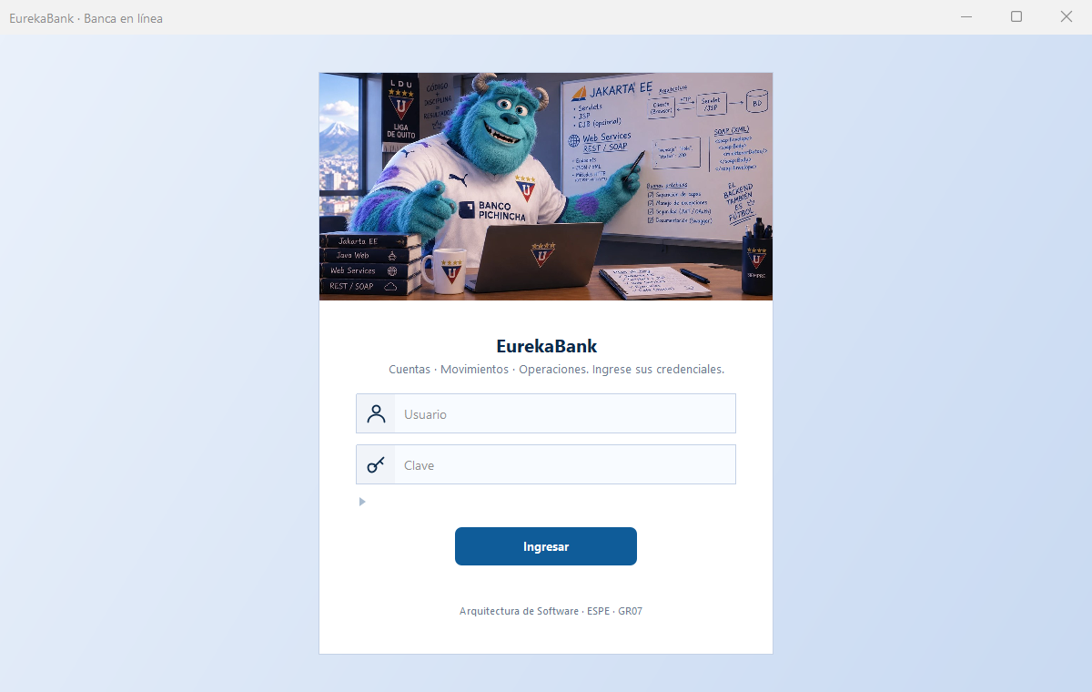

  DESARROLLO
    OBJETIVO
    BASE DE DATOS Y DISEÑO
    SERVIDOR SOAP JAVA
    CLIENTE CONSOLA
    CLIENTE ESCRITORIO
    CLIENTE WEB
    CLIENTE MÓVIL
  CONCLUSIONES
  RECOMENDACIONES
DESARROLLO
  Inicio de sesión

Slide 108
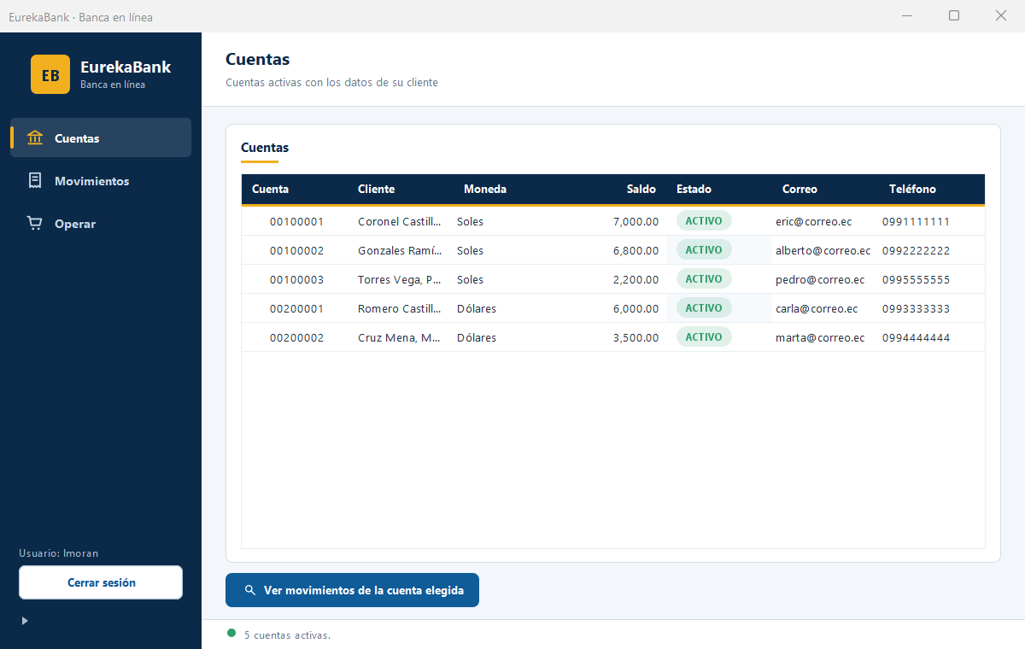
  DESARROLLO
    OBJETIVO
    BASE DE DATOS Y DISEÑO
    SERVIDOR SOAP JAVA
    CLIENTE CONSOLA
    CLIENTE ESCRITORIO
    CLIENTE WEB
    CLIENTE MÓVIL
  CONCLUSIONES
  RECOMENDACIONES
DESARROLLO
  Cuentas

Slide 109
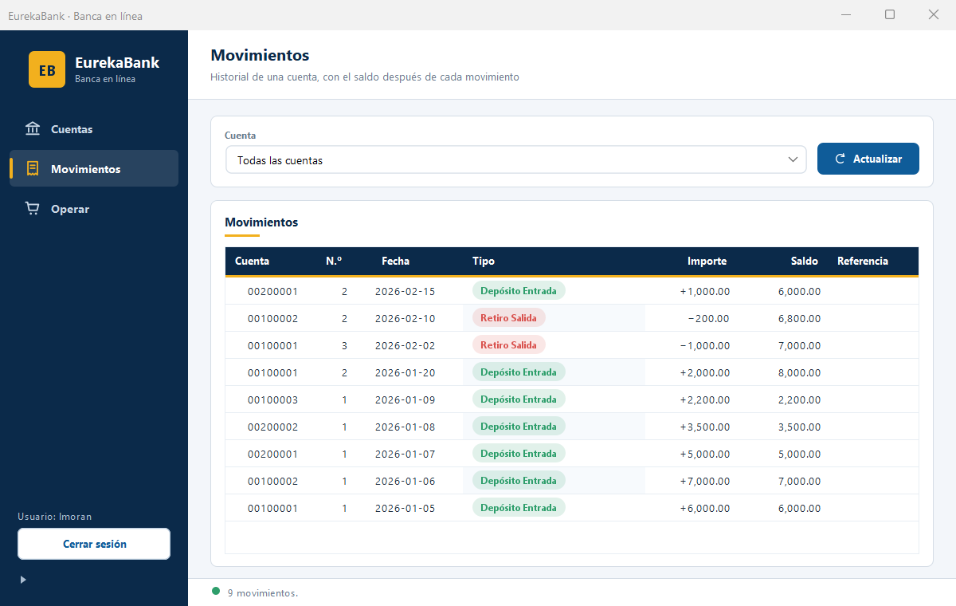
  DESARROLLO
    OBJETIVO
    BASE DE DATOS Y DISEÑO
    SERVIDOR SOAP JAVA
    CLIENTE CONSOLA
    CLIENTE ESCRITORIO
    CLIENTE WEB
    CLIENTE MÓVIL
  CONCLUSIONES
  RECOMENDACIONES
DESARROLLO
  Movimientos

Slide 110
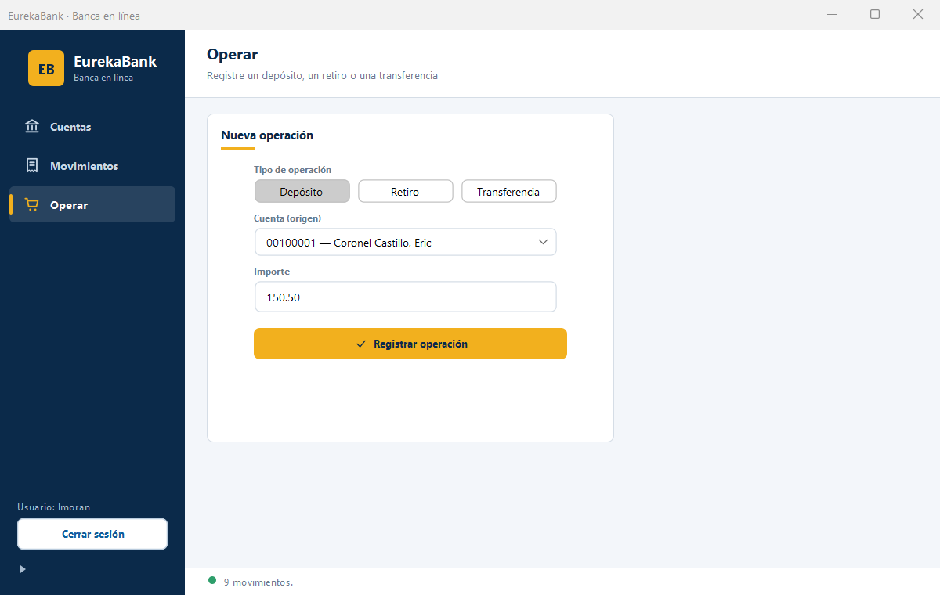
  DESARROLLO
    OBJETIVO
    BASE DE DATOS Y DISEÑO
    SERVIDOR SOAP JAVA
    CLIENTE CONSOLA
    CLIENTE ESCRITORIO
    CLIENTE WEB
    CLIENTE MÓVIL
  CONCLUSIONES
  RECOMENDACIONES
DESARROLLO
  Operar

Slide 111
  DESARROLLO
    OBJETIVO
    BASE DE DATOS Y DISEÑO
    SERVIDOR SOAP JAVA
    CLIENTE CONSOLA
    CLIENTE ESCRITORIO
    CLIENTE WEB
    CLIENTE MÓVIL
  CONCLUSIONES
  RECOMENDACIONES
DESARROLLO
  1.6 CLIENTE WEB
  El cliente web es una aplicación Java empaquetada como WAR y desplegada en Payara. Un servlet guarda el usuario en la sesión, llama al servicio SOAP con EurekaSoap y arma las páginas HTML.

Slide 112
  DESARROLLO
    OBJETIVO
    BASE DE DATOS Y DISEÑO
    SERVIDOR SOAP JAVA
    CLIENTE CONSOLA
    CLIENTE ESCRITORIO
    CLIENTE WEB
    CLIENTE MÓVIL
  CONCLUSIONES
  RECOMENDACIONES
DESARROLLO
  ControladorWeb
  Controlador unico del cliente web: recibe la peticion, llama al servicio SOAP y arma la pagina.
  Fragmento 1 de 6.
package ec.edu.monster.web;
import ec.edu.monster.cliente.EurekaSoap;
import jakarta.servlet.ServletException;
import jakarta.servlet.annotation.WebServlet;
import jakarta.servlet.http.HttpServlet;
import jakarta.servlet.http.HttpServletRequest;
import jakarta.servlet.http.HttpServletResponse;
import jakarta.servlet.http.HttpSession;
import java.io.IOException;
import java.util.List;
/** Controlador unico del cliente web: recibe la peticion, llama al servicio SOAP y arma la pagina. */
@WebServlet(urlPatterns = {"/index", "/cuentas", "/movimientos", "/operar", "/salir"})
public class ControladorWeb extends HttpServlet {
private String urlServicio;
@Override
public void init() {
String url = getServletContext().getInitParameter("eureka.url");
urlServicio = url == null || url.isBlank() ? EurekaSoap.URL_POR_DEFECTO : url;

Slide 113
  DESARROLLO
    OBJETIVO
    BASE DE DATOS Y DISEÑO
    SERVIDOR SOAP JAVA
    CLIENTE CONSOLA
    CLIENTE ESCRITORIO
    CLIENTE WEB
    CLIENTE MÓVIL
  CONCLUSIONES
  RECOMENDACIONES
DESARROLLO
  ControladorWeb
  Controlador unico del cliente web: recibe la peticion, llama al servicio SOAP y arma la pagina.
  Fragmento 2 de 6.
}
@Override
protected void doGet(HttpServletRequest req, HttpServletResponse resp) throws ServletException, IOException {
atender(req, resp, false);
}
@Override
protected void doPost(HttpServletRequest req, HttpServletResponse resp) throws ServletException, IOException {
req.setCharacterEncoding("UTF-8");
atender(req, resp, true);
}
private static String param(HttpServletRequest req, String nombre) {
String v = req.getParameter(nombre);
return v == null ? "" : v.trim();
}
private void atender(HttpServletRequest req, HttpServletResponse resp, boolean post) throws IOException {
String ruta = req.getContextPath();
String pagina = req.getServletPath();
HttpSession sesion = req.getSession();

Slide 114
  DESARROLLO
    OBJETIVO
    BASE DE DATOS Y DISEÑO
    SERVIDOR SOAP JAVA
    CLIENTE CONSOLA
    CLIENTE ESCRITORIO
    CLIENTE WEB
    CLIENTE MÓVIL
  CONCLUSIONES
  RECOMENDACIONES
DESARROLLO
  ControladorWeb
  Controlador unico del cliente web: recibe la peticion, llama al servicio SOAP y arma la pagina.
  Fragmento 3 de 6.
if ("/salir".equals(pagina)) {
sesion.invalidate();
resp.sendRedirect(ruta + "/index");
return;
}
String html;
try {
if ("/index".equals(pagina)) {
if (sesion.getAttribute("usuario") != null) {
resp.sendRedirect(ruta + "/cuentas");
return;
}
html = post ? iniciarSesion(req, resp, sesion, ruta) : Vistas.login(ruta, "", urlServicio);
if (html == null) {
return;
}
} else if (sesion.getAttribute("usuario") == null) {
resp.sendRedirect(ruta + "/index");
return;
} else {
String usuario = (String) sesion.getAttribute("usuario");
EurekaSoap servicio = new EurekaSoap((String) sesion.getAttribute("url"));

Slide 115
  DESARROLLO
    OBJETIVO
    BASE DE DATOS Y DISEÑO
    SERVIDOR SOAP JAVA
    CLIENTE CONSOLA
    CLIENTE ESCRITORIO
    CLIENTE WEB
    CLIENTE MÓVIL
  CONCLUSIONES
  RECOMENDACIONES
DESARROLLO
  ControladorWeb
  Controlador unico del cliente web: recibe la peticion, llama al servicio SOAP y arma la pagina.
  Fragmento 4 de 6.
html = switch (pagina) {
case "/movimientos" -> movimientos(req, ruta, usuario, servicio);
case "/operar" -> operar(req, ruta, usuario, servicio, post);
default -> Vistas.pagina(ruta, "Cuentas", usuario, "", false, Vistas.cuentas(ruta, servicio.cuentas()));
};
}
} catch (EurekaSoap.ServicioNoDisponible e) {
html = Vistas.login(ruta, e.getMessage(), urlServicio);
}
resp.setContentType("text/html;charset=UTF-8");
resp.getWriter().write(html);
}
/** Devuelve null cuando ya redirigio (inicio de sesion correcto). */
private String iniciarSesion(HttpServletRequest req, HttpServletResponse resp, HttpSession sesion, String ruta) throws IOException {
String usuario = param(req, "usuario");
String servidor = param(req, "servidor");
String url = servidor.isEmpty() ? urlServicio : servidor;
if (!(url.startsWith("http://") || url.startsWith("https://"))) {
return Vistas.login(ruta, "La dirección del servicio debe empezar con http:// o https://", urlServicio);
}
if (new EurekaSoap(url).iniciarSesion(usuario, req.getParameter("clave") == null ? "" : req.getParameter("clave"))) {

Slide 116
  DESARROLLO
    OBJETIVO
    BASE DE DATOS Y DISEÑO
    SERVIDOR SOAP JAVA
    CLIENTE CONSOLA
    CLIENTE ESCRITORIO
    CLIENTE WEB
    CLIENTE MÓVIL
  CONCLUSIONES
  RECOMENDACIONES
DESARROLLO
  ControladorWeb
  Controlador unico del cliente web: recibe la peticion, llama al servicio SOAP y arma la pagina.
  Fragmento 5 de 6.
sesion.setAttribute("usuario", usuario);
sesion.setAttribute("url", url);
resp.sendRedirect(ruta + "/cuentas");
return null;
}
return Vistas.login(ruta, "Usuario o clave incorrectos.", url);
}
private String movimientos(HttpServletRequest req, String ruta, String usuario, EurekaSoap servicio) {
String cuenta = param(req, "cuenta");
List<EurekaSoap.Movimiento> lista = servicio.movimientos(cuenta);
return Vistas.pagina(ruta, "Movimientos", usuario, lista.size() + " movimientos.", false,
Vistas.movimientos(servicio.cuentas(), cuenta, lista));
}
private String operar(HttpServletRequest req, String ruta, String usuario, EurekaSoap servicio, boolean post) {
String mensaje = "";
boolean error = false;
String tipo = post ? param(req, "tipo") : "DEPOSITO";
String origen = param(req, "origen");
String destino = param(req, "destino");
if (post) {

Slide 117
  DESARROLLO
    OBJETIVO
    BASE DE DATOS Y DISEÑO
    SERVIDOR SOAP JAVA
    CLIENTE CONSOLA
    CLIENTE ESCRITORIO
    CLIENTE WEB
    CLIENTE MÓVIL
  CONCLUSIONES
  RECOMENDACIONES
DESARROLLO
  ControladorWeb
  Controlador unico del cliente web: recibe la peticion, llama al servicio SOAP y arma la pagina.
  Fragmento 6 de 6.
double importe;
try {
importe = Double.parseDouble(param(req, "importe").replace(',', '.'));
} catch (NumberFormatException e) {
importe = 0;
}
if (importe <= 0) {
mensaje = "Ingrese un importe mayor a 0 (por ejemplo 150.50).";
error = true;
} else {
EurekaSoap.Resultado r = servicio.registrar(tipo, origen, "TRANSFERENCIA".equals(tipo) ? destino : "", importe);
mensaje = r.mensaje;
error = !r.ok;
}
}
return Vistas.pagina(ruta, "Operar", usuario, mensaje, error, Vistas.operar(ruta, servicio.cuentas(), tipo, origen, destino));
}
}

Slide 118
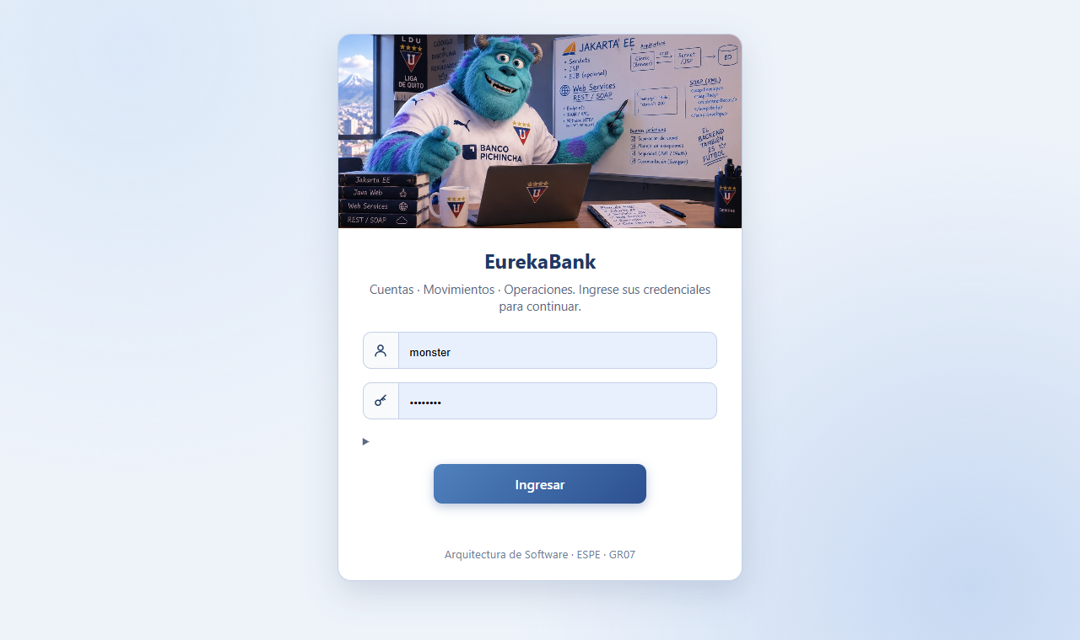
  DESARROLLO
    OBJETIVO
    BASE DE DATOS Y DISEÑO
    SERVIDOR SOAP JAVA
    CLIENTE CONSOLA
    CLIENTE ESCRITORIO
    CLIENTE WEB
    CLIENTE MÓVIL
  CONCLUSIONES
  RECOMENDACIONES
DESARROLLO
  Inicio de sesión

Slide 119
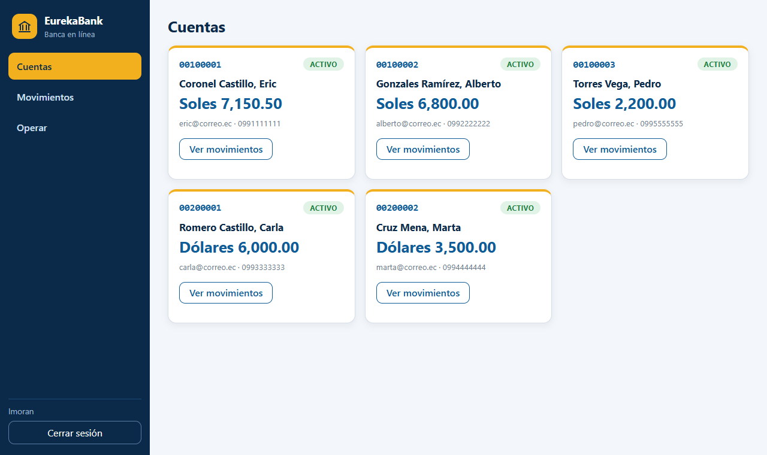
  DESARROLLO
    OBJETIVO
    BASE DE DATOS Y DISEÑO
    SERVIDOR SOAP JAVA
    CLIENTE CONSOLA
    CLIENTE ESCRITORIO
    CLIENTE WEB
    CLIENTE MÓVIL
  CONCLUSIONES
  RECOMENDACIONES
DESARROLLO
  Cuentas

Slide 120
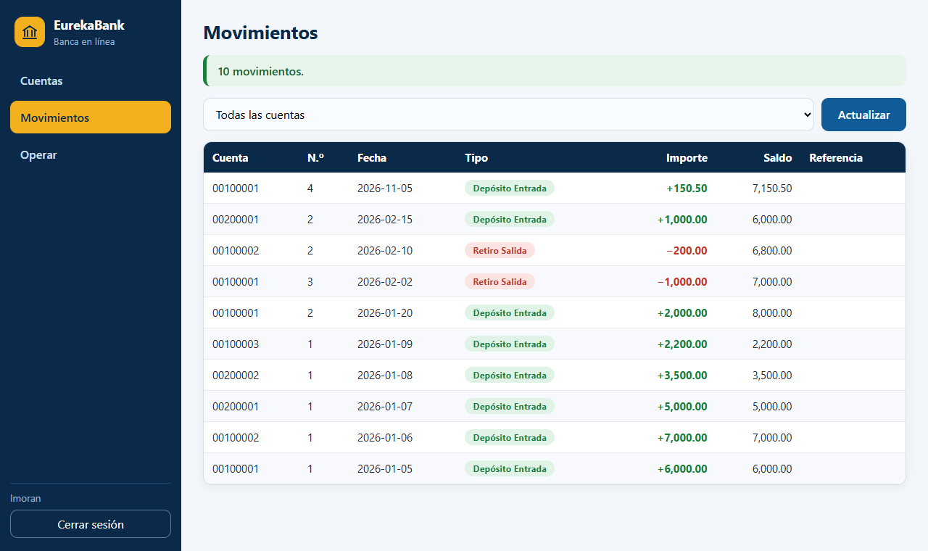
  DESARROLLO
    OBJETIVO
    BASE DE DATOS Y DISEÑO
    SERVIDOR SOAP JAVA
    CLIENTE CONSOLA
    CLIENTE ESCRITORIO
    CLIENTE WEB
    CLIENTE MÓVIL
  CONCLUSIONES
  RECOMENDACIONES
DESARROLLO
  Movimientos

Slide 121
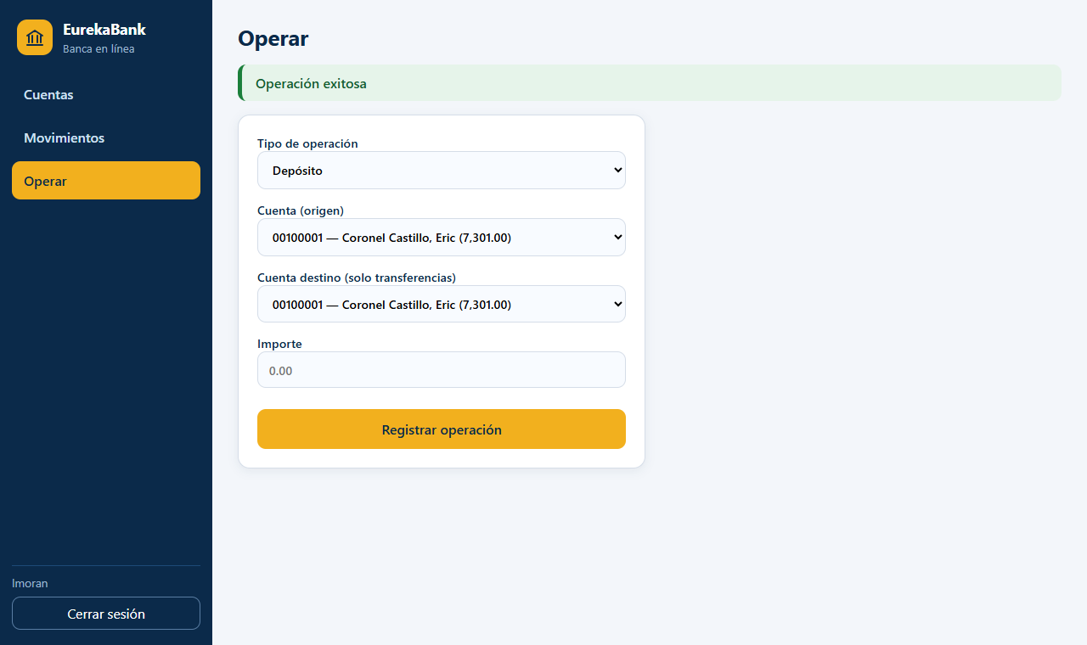
  DESARROLLO
    OBJETIVO
    BASE DE DATOS Y DISEÑO
    SERVIDOR SOAP JAVA
    CLIENTE CONSOLA
    CLIENTE ESCRITORIO
    CLIENTE WEB
    CLIENTE MÓVIL
  CONCLUSIONES
  RECOMENDACIONES
DESARROLLO
  Resultado de una operación

Slide 122
  DESARROLLO
    OBJETIVO
    BASE DE DATOS Y DISEÑO
    SERVIDOR SOAP JAVA
    CLIENTE CONSOLA
    CLIENTE ESCRITORIO
    CLIENTE WEB
    CLIENTE MÓVIL
  CONCLUSIONES
  RECOMENDACIONES
DESARROLLO
  1.7 CLIENTE MÓVIL
  El cliente móvil es una aplicación Android (Gradle, Java) que llama al servicio SOAP con el mismo código del cliente base. La dirección del servidor se cambia desde el engranaje de la cabecera: en el emulador es 10.0.2.2 y en un celular real, la IP de la PC.
  Las capturas siguientes muestran la misma interfaz del cliente web en pantalla angosta.

Slide 123
  DESARROLLO
    OBJETIVO
    BASE DE DATOS Y DISEÑO
    SERVIDOR SOAP JAVA
    CLIENTE CONSOLA
    CLIENTE ESCRITORIO
    CLIENTE WEB
    CLIENTE MÓVIL
  CONCLUSIONES
  RECOMENDACIONES
DESARROLLO
  ControladorMovil
  Guarda la direccion del servicio y ejecuta las llamadas SOAP fuera del hilo principal
  Fragmento 1 de 3.
package ec.edu.monster.eurekabank.movil.controlador;
import android.content.Context;
import android.content.SharedPreferences;
import android.os.Handler;
import android.os.Looper;
import ec.edu.monster.eurekabank.movil.modelo.EurekaSoap;
import java.util.concurrent.Callable;
import java.util.concurrent.ExecutorService;
import java.util.concurrent.Executors;
/**
* Guarda la direccion del servicio y ejecuta las llamadas SOAP fuera del hilo principal
* (Android prohibe usar la red en ese hilo), devolviendo el resultado al hilo de la pantalla.
*/
public class ControladorMovil {
/** 10.0.2.2 es la PC anfitriona vista desde el emulador; en un celular real hay que poner la IP de la PC. */
public static final String URL_EMULADOR = "http://10.0.2.2:8080/WS_EurekaBank_SOAPJAVA_GR07/WSEurekaBank";
public interface Resultado<T> {

Slide 124
  DESARROLLO
    OBJETIVO
    BASE DE DATOS Y DISEÑO
    SERVIDOR SOAP JAVA
    CLIENTE CONSOLA
    CLIENTE ESCRITORIO
    CLIENTE WEB
    CLIENTE MÓVIL
  CONCLUSIONES
  RECOMENDACIONES
DESARROLLO
  ControladorMovil
  Guarda la direccion del servicio y ejecuta las llamadas SOAP fuera del hilo principal
  Fragmento 2 de 3.
void alRecibir(T valor);
}
private final SharedPreferences preferencias;
private final ExecutorService hilo = Executors.newSingleThreadExecutor();
private final Handler principal = new Handler(Looper.getMainLooper());
private EurekaSoap servicio;
public ControladorMovil(Context contexto) {
preferencias = contexto.getSharedPreferences("eurekabank", Context.MODE_PRIVATE);
servicio = new EurekaSoap(url());
}
public String url() {
return preferencias.getString("url", URL_EMULADOR);
}
public void cambiarUrl(String url) {
String limpia = url == null ? "" : url.trim();
if (limpia.isEmpty()) {
limpia = URL_EMULADOR;

Slide 125
  DESARROLLO
    OBJETIVO
    BASE DE DATOS Y DISEÑO
    SERVIDOR SOAP JAVA
    CLIENTE CONSOLA
    CLIENTE ESCRITORIO
    CLIENTE WEB
    CLIENTE MÓVIL
  CONCLUSIONES
  RECOMENDACIONES
DESARROLLO
  ControladorMovil
  Guarda la direccion del servicio y ejecuta las llamadas SOAP fuera del hilo principal
  Fragmento 3 de 3.
}
preferencias.edit().putString("url", limpia).apply();
servicio = new EurekaSoap(limpia);
}
public EurekaSoap servicio() {
return servicio;
}
public <T> void ejecutar(Callable<T> tarea, Resultado<T> exito, Resultado<String> fallo) {
hilo.execute(() -> {
try {
T valor = tarea.call();
principal.post(() -> exito.alRecibir(valor));
} catch (Exception e) {
String mensaje = e.getMessage() == null ? e.toString() : e.getMessage();
principal.post(() -> fallo.alRecibir(mensaje));
}
});
}
}

Slide 126
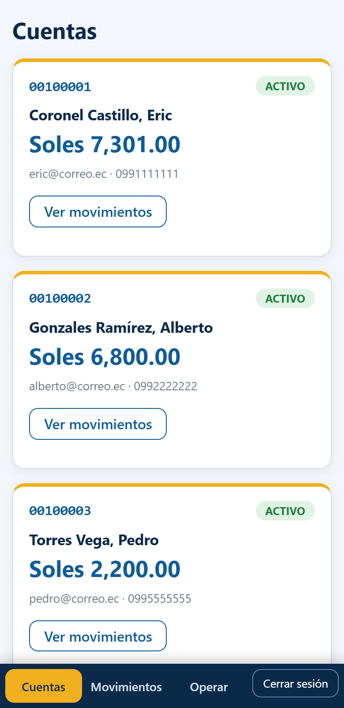
  DESARROLLO
    OBJETIVO
    BASE DE DATOS Y DISEÑO
    SERVIDOR SOAP JAVA
    CLIENTE CONSOLA
    CLIENTE ESCRITORIO
    CLIENTE WEB
    CLIENTE MÓVIL
  CONCLUSIONES
  RECOMENDACIONES
DESARROLLO
  Cuentas (vista móvil)

Slide 127
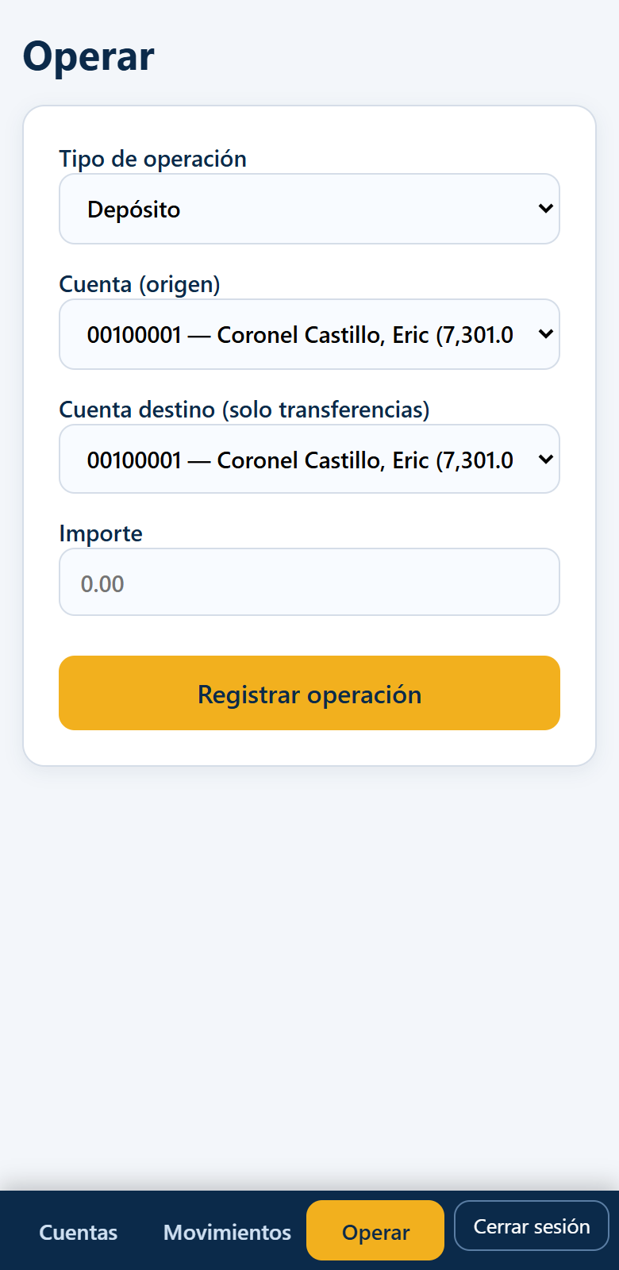
  DESARROLLO
    OBJETIVO
    BASE DE DATOS Y DISEÑO
    SERVIDOR SOAP JAVA
    CLIENTE CONSOLA
    CLIENTE ESCRITORIO
    CLIENTE WEB
    CLIENTE MÓVIL
  CONCLUSIONES
  RECOMENDACIONES
DESARROLLO
  Operar (vista móvil)

Slide 128
  DESARROLLO
    OBJETIVO
    BASE DE DATOS Y DISEÑO
    SERVIDOR SOAP JAVA
    CLIENTE CONSOLA
    CLIENTE ESCRITORIO
    CLIENTE WEB
    CLIENTE MÓVIL
  CONCLUSIONES
  RECOMENDACIONES
CONCLUSIONES
Guardar las cuentas y movimientos en MySQL, con restricciones y transacciones, evita saldos negativos y transferencias a medias: si algo falla, se deshace todo.
Al compartir el contrato SOAP con el servidor .NET, los clientes sirven con cualquiera de los dos servidores y la interfaz se mantiene igual en todos.
Guardar las claves con sal y SHA-256 corrige el problema del taller original, que las guardaba en texto plano.

Slide 129
  DESARROLLO
    OBJETIVO
    BASE DE DATOS Y DISEÑO
    SERVIDOR SOAP JAVA
    CLIENTE CONSOLA
    CLIENTE ESCRITORIO
    CLIENTE WEB
    CLIENTE MÓVIL
  CONCLUSIONES
  RECOMENDACIONES
RECOMENDACIONES
Usar HTTPS y autenticación en el servicio antes de usarlo fuera de la práctica.
Registrar qué empleado hace cada operación (hoy se usa el cajero 0001 por defecto).
Guardar la clave de la base fuera del código, como ya se hace con la opción de la JVM de Payara.

